Slide 1
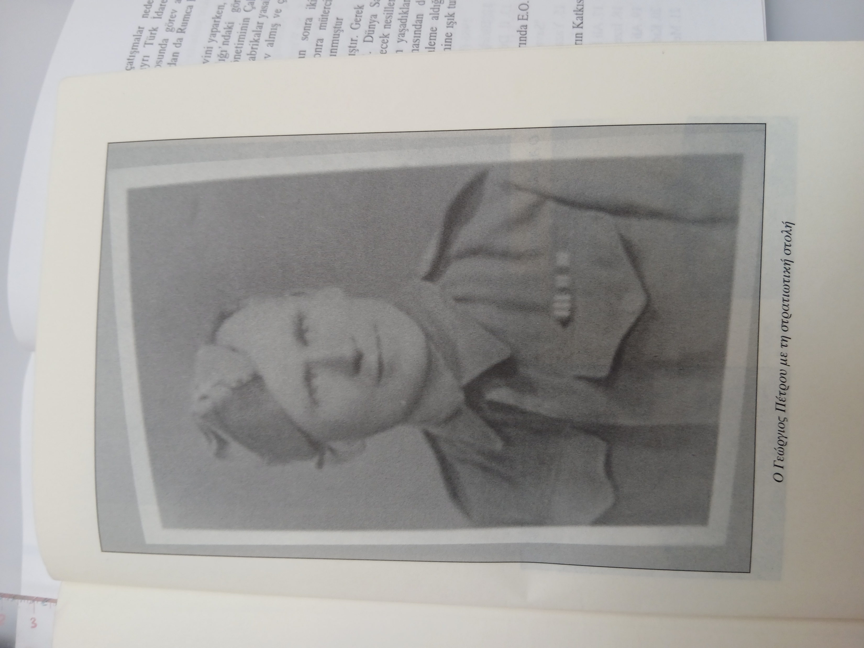
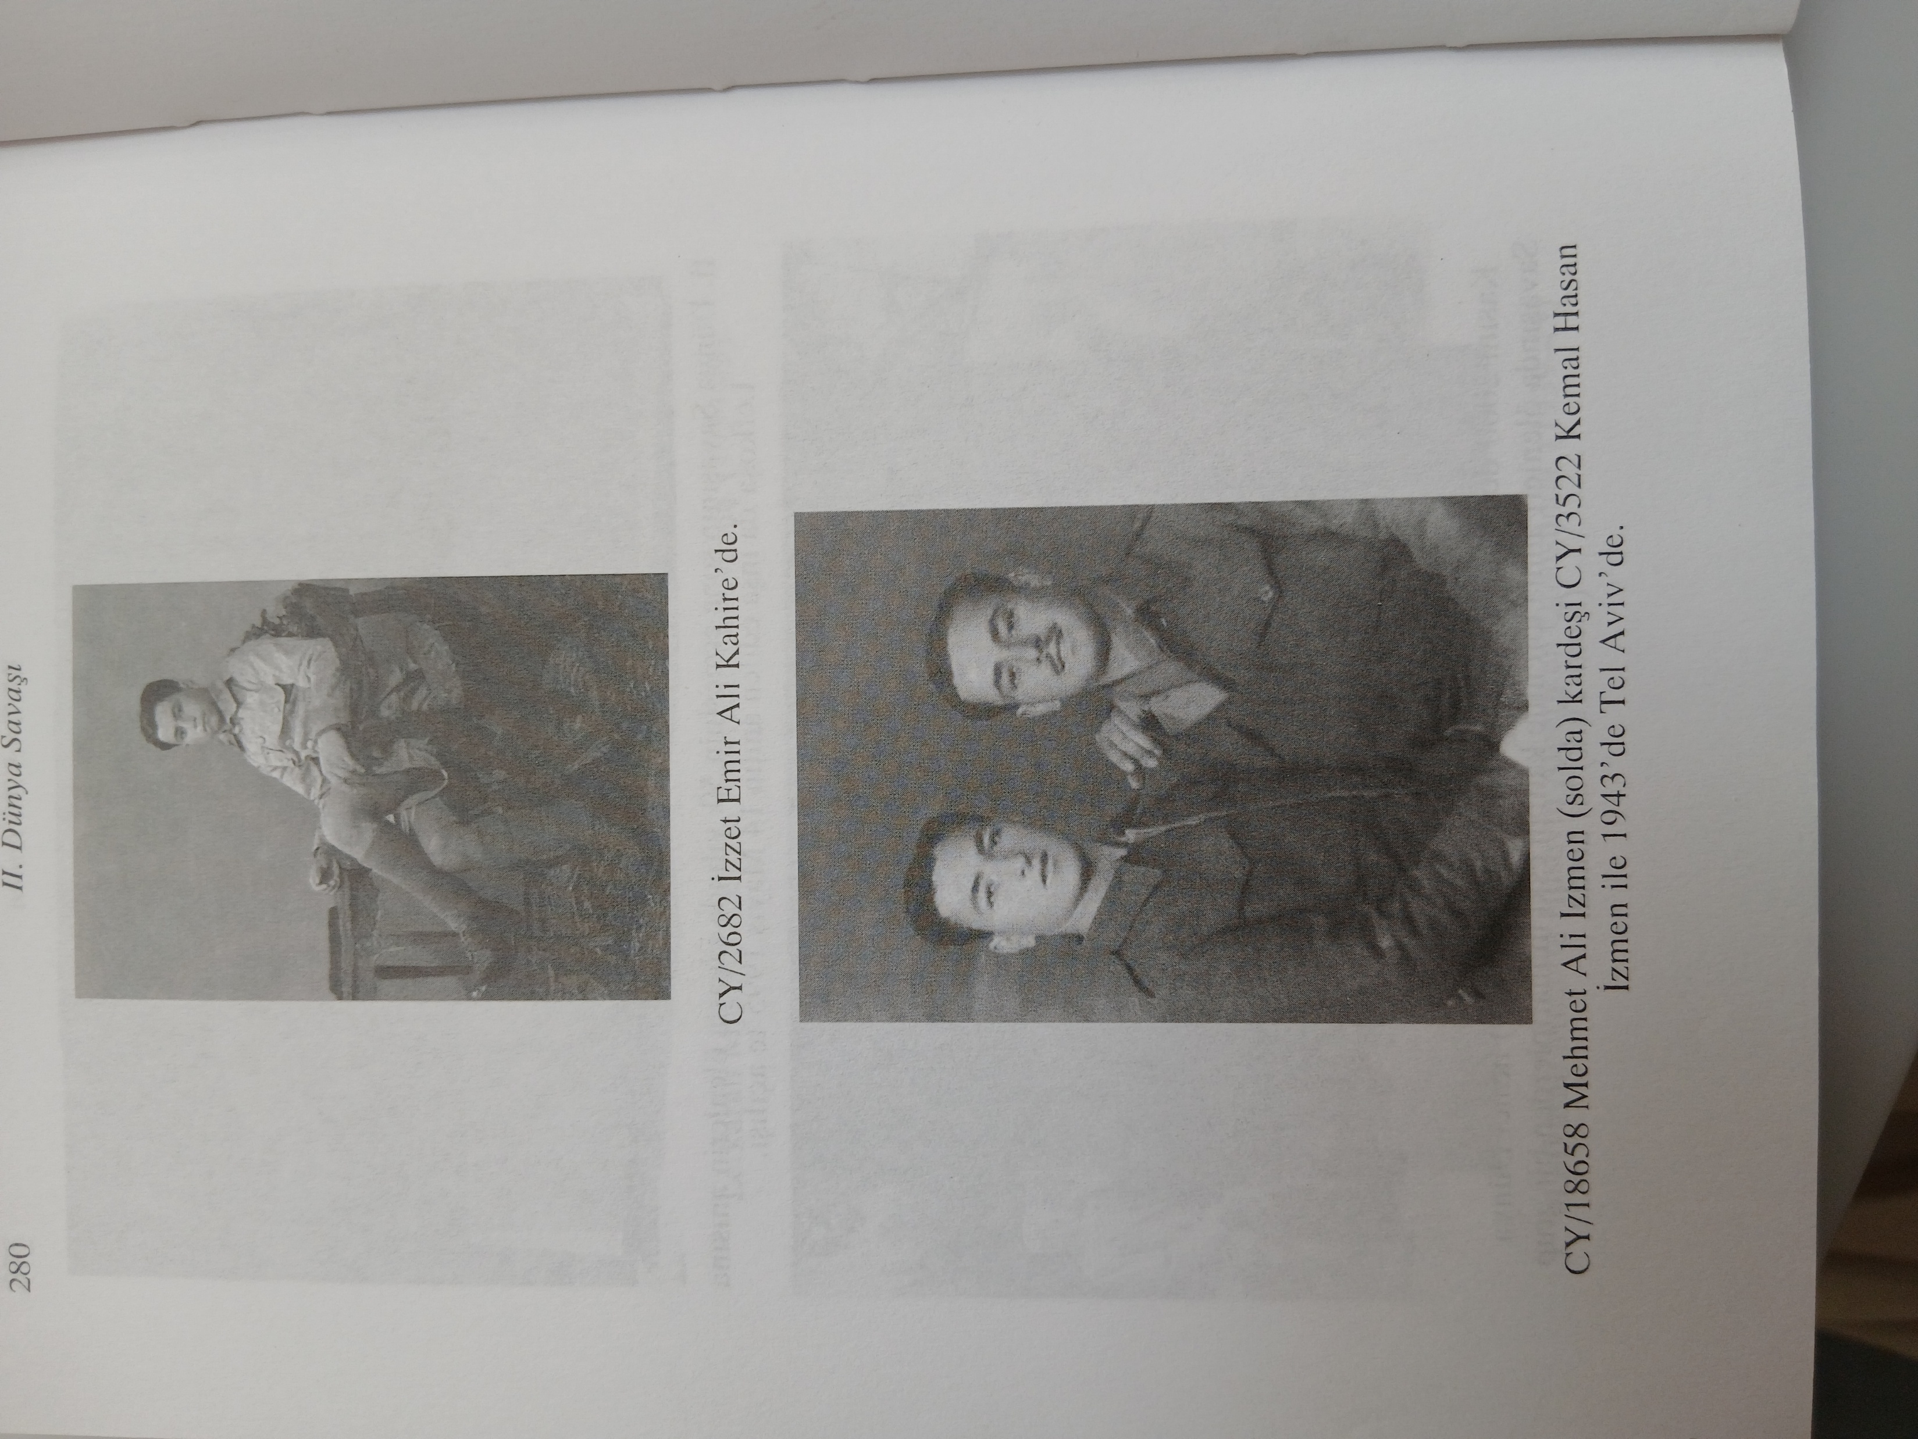
Β' Παγκόσμιος Πόλεμος - Κύπριοι στρατιώτες :
H περίπτωση του Γεώργιου Πέτρου και του Μehmet Ali İzmen
Δρ Ελένη Χαραλάμπους
https://www.e-charalambous.com
elenecharalampous72@gmail.com
Γεώργιος Πέτρου 34 ετών
CY/2089
Πέτρος Παπαπολυβίου, Αναζητώντας την ελευθερία : ένας Κύπριος στρατιώτης του βρετανικού στρατού στην κατοχική Θεσσαλονίκη και Χαλκιδική, 1941-1942, Επίκεντρο, Αθήνα 2009, σ. 134, 339.
Mehmet Ali İzmen 16 ετών
CY/18658
Mehmet Ali İzmen, II. dünya savași ve kibrislilarin katki, Κερύνεια 2005, σ. 280, 292.
© 2026 Ελένη Χαραλάμπους. Με την επιφύλαξη παντός δικαιώματος.

Slide 2
ΠΕΡΙΕΧΟΜΕΝΑ
Ι. Εθελοντές μητρώου «Κυπριακού Συντάγματος»
ΙΙ. Εθνικότητα των στρατιωτών
ΙΙΙ. Βιογραφικό στρατιωτών
ΙV. Αιχμάλωτοι πολέμου
V. Στρατόπεδο Εκπαίδευσης
VI. Οι λόχοι του «Κυπριακού Συντάγματος»
VII. 2^{ος} λόχος Σκαπανέων & 2^{ος} λόχος Ημιονηγών
VIII. Η γυναικεία παρουσία στην καθημερινότητα του πολέμου
IX. Εκτός μάχης
X. Αναζητώντας την Ελευθερία
XI. Η εργαλειοποίηση της συμμετοχής στον Β' Παγκόσμιο Πόλεμο
ΧΙΙ. Αναλυτικό πρόγραμμα Ιστορίας
XIΙI. Βιβλιογραφία

Slide 3
Εισαγωγή
Η μελέτη επικεντρώνεται στη δράση δύο Κυπρίων στρατιωτών στον Β’ Παγκόσμιο Πόλεμο, του Γεώργιου Πέτρου και του Mehmet Ali İzmen.

Slide 4
I. Εθελοντές μητρώου «Κυπριακού Συντάγματος»

Slide 5
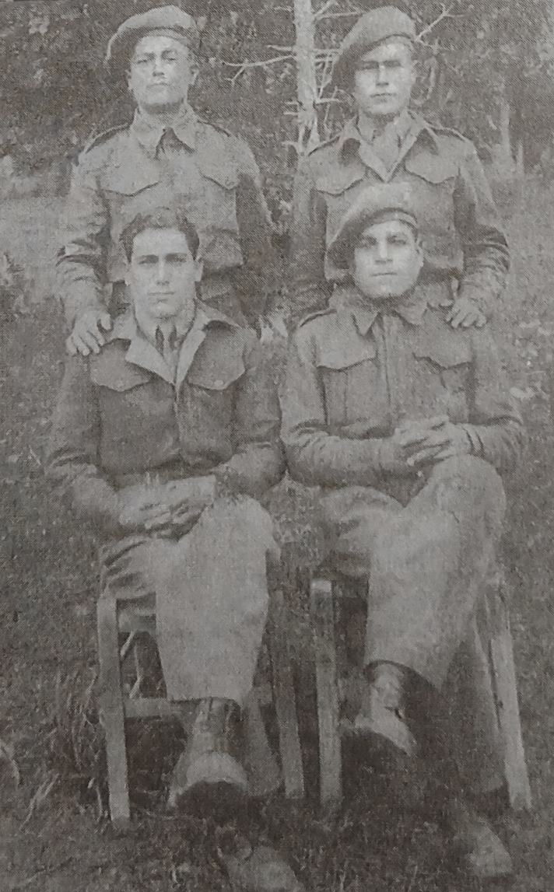
Μητρώο «Κυπριακού Συντάγματος»
Έλληνες (όρθιοι) και Τούρκοι (καθιστοί) εθελοντές στρατιώτες της Κύπρου.
Mehmet Ali İzmen, II. dünya savași ve kibrislilarin katki, Κερύνεια 2005, σελ. 268.
Nevzat Halil
Λευκωσία
CY1
Ημερομηνία κατάταξης : 02/10/1939
Ανδρέας Παπαγεωργίου
Συκόπετρα, Λεμεσός
CY22432
Ημερομηνία κατάταξης : 15 Αυγούστου 1945
Πέτρος Παπαπολυβίου, Οι Κύπριοι εθελοντές του Β' Παγκοσμίου Πολέμου: τα μητρώα, οι κατάλογοι και ο φόρος του αίματος, Πολιτιστικές Υπηρεσίες, Λευκωσία 2012, σ. 18, 53, 418.

Slide 6
II. Εθνικότητα των στρατιωτών

Slide 7
Μητρώο «Κυπριακού Συντάγματος»
Γεώργιος Πέτρου
CY/2089
Mehmet Ali İzmen
CY/18658
79.80% Greek
19.73% Türk
[…]Οι Κύπριοι βετεράνοι είχαν συγκεντρώσει μέχρι σήμερα πλήρη στοιχεία για τους τόπους ταφής και την ημερομηνία θανάτου 338 Κυπρίων στρατιωτών, των οποίων τα ονόματα έχουν χαραχθεί σε ειδικό Μνημείο, στη Λευκωσία, όπου πραγματοποιείται, κάθε Νοέμβριο, η ετήσια τελετή για την «Ημέρα Ανάμνησης» : Οι 271 (ποσοστό 80,1%) είναι Έλληνες, οι 63 (ποσοστό 18.6%) Τούρκοι, οι τρεις Μαρωνίτες και ένας Αρμένιος.
Πέτρος Παπαπολυβίου, Οι Κύπριοι εθελοντές του Β' Παγκοσμίου Πολέμου: τα μητρώα, οι κατάλογοι και ο φόρος του αίματος, Πολιτιστικές Υπηρεσίες, Λευκωσία 2012, σ. 32, 47.

Slide 8

H περίπτωση του Γεώργιου Πέτρου και του Μehmet Ali İzmen
Η στράτευση επιτρεπόταν σε όσους είχαν συμπληρώσει τα 18 χρόνια.
Mehmet Ali İzmen
CY/18658
Σε ηλικία 16 ετών κατατάχθηκε στο «Κυπριακό Σύνταγμα» συμμετείχε στον πόλεμο στη Μέση Ανατολή, την Αίγυπτο, τη Συρία, την Παλαιστίνη και την Ιταλία, και τρία χρόνια αργότερα, τον Σεπτέμβριο του 1945 απολύθηκε από το «Κυπριακό Σύνταγμα» και επέστρεψε στην Κύπρο.
Mehmet Ali İzmen, II. dünya savași ve kibrislilarin katki, Κερύνεια 2005, σ. 280, 292.
Γεώργιος Πέτρου
CY/2089
Ήταν ένας από τους μεγαλύτερους σε ηλικία άνδρες του «Κυπριακού Συντάγματος».
Πέτρος Παπαπολυβίου, Αναζητώντας την ελευθερία : ένας Κύπριος στρατιώτης του βρετανικού στρατού στην κατοχική Θεσσαλονίκη και Χαλκιδική, 1941-1942, Επίκεντρο, Αθήνα 2009, σ. 134, 339.

Slide 9
III. Βιογραφικό στρατιωτών

Slide 10
Γεώργιος Πέτρου 34 ετών
CY/2089
28/05/1940 Κελλάκι, Λεμεσός.
Αιχμάλωτος πολέμου
Mehmet Ali İzmen 16 ετών
CY/18658
01/01/1943 Λεύκαρα, Λάρνακα.
Υπηρέτησε και στην Κυπριακή Εθελοντική Δύναμη (CVF 2446)
Πέτρος Παπαπολυβίου, Οι Κύπριοι εθελοντές του Β' Παγκοσμίου Πολέμου: τα μητρώα, οι κατάλογοι και ο φόρος του αίματος, Πολιτιστικές Υπηρεσίες, Λευκωσία 2012, σ. 117, 316.
Mehmet Ali İzmen, II. dünya savași ve kibrislilarin katki, Κερύνεια 2005, σελ. 76.

Slide 11
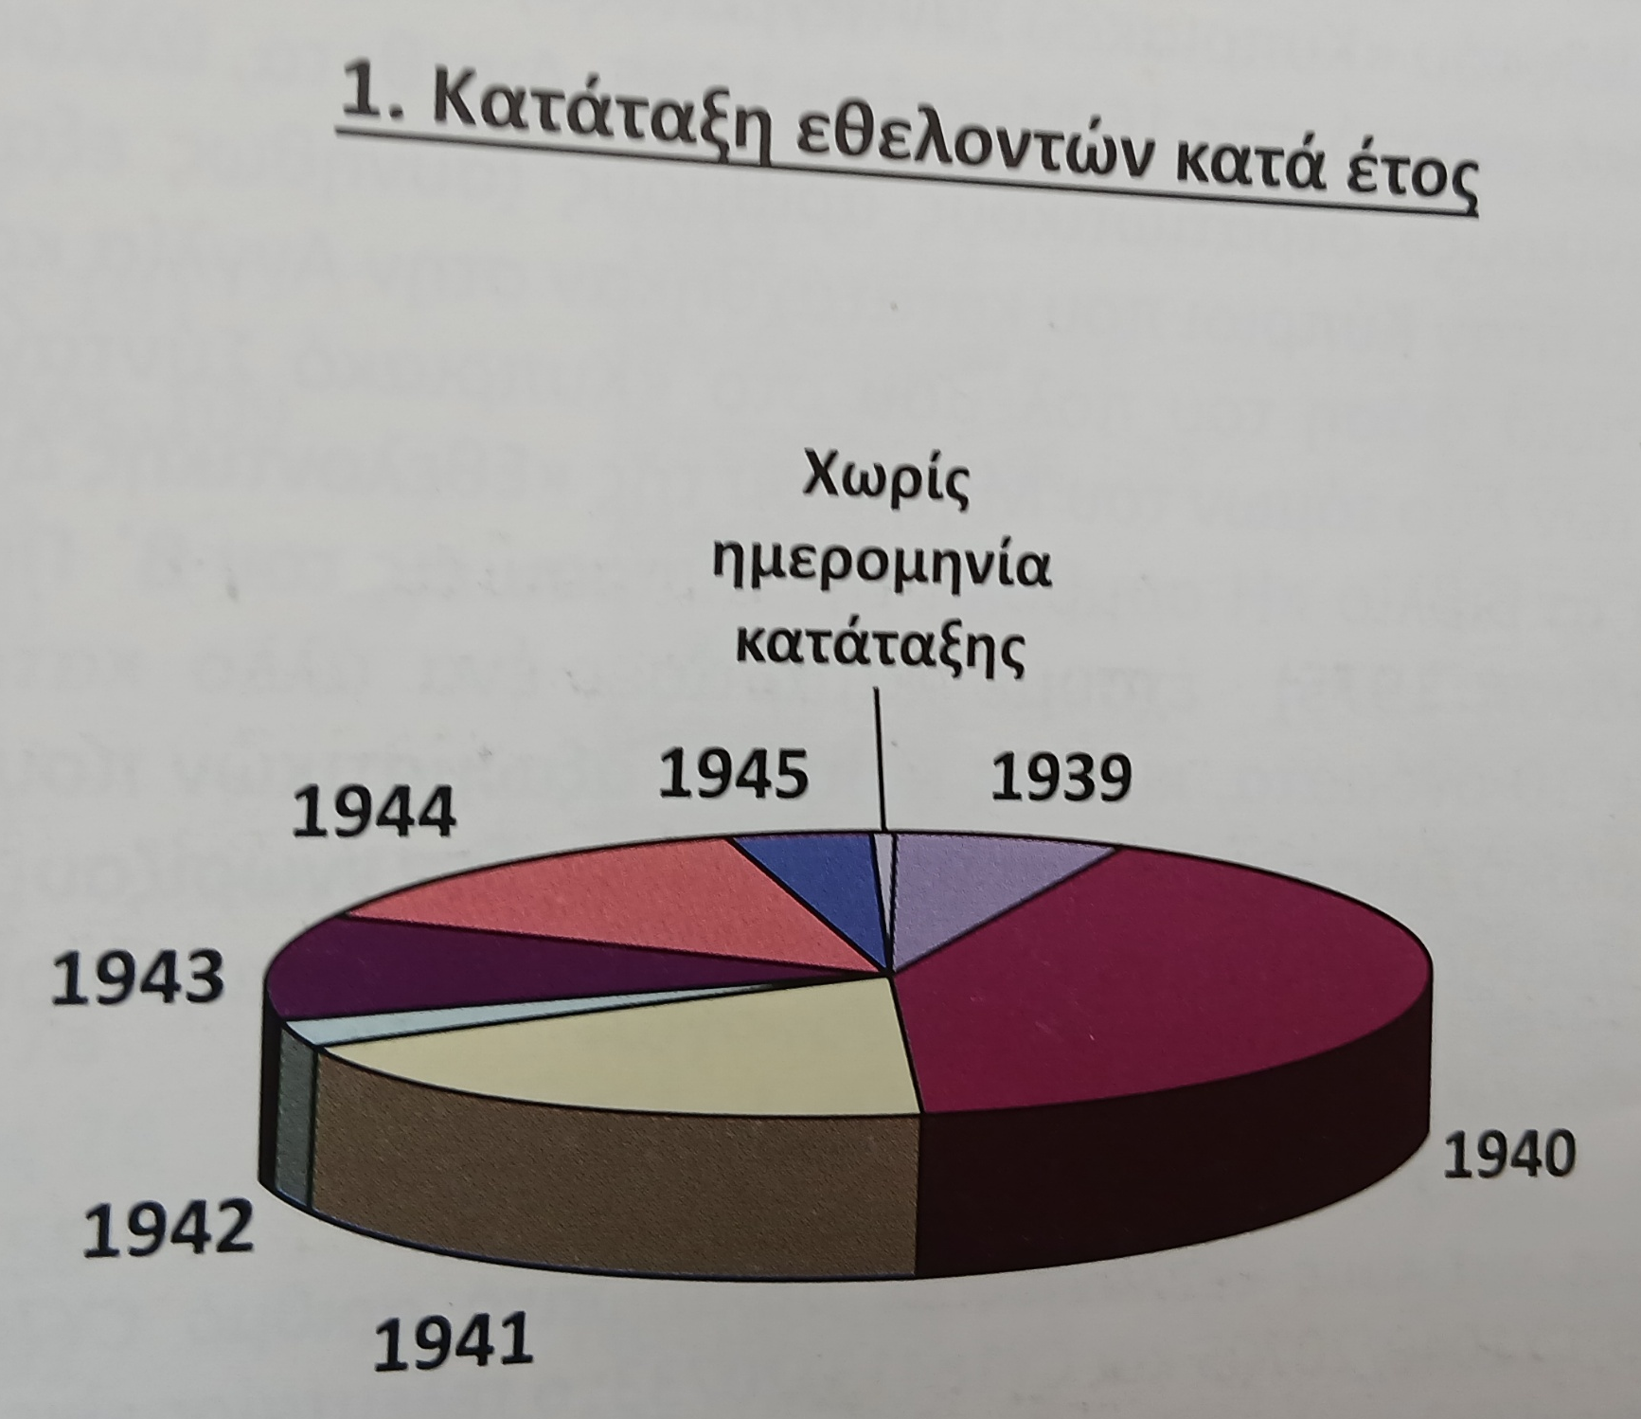
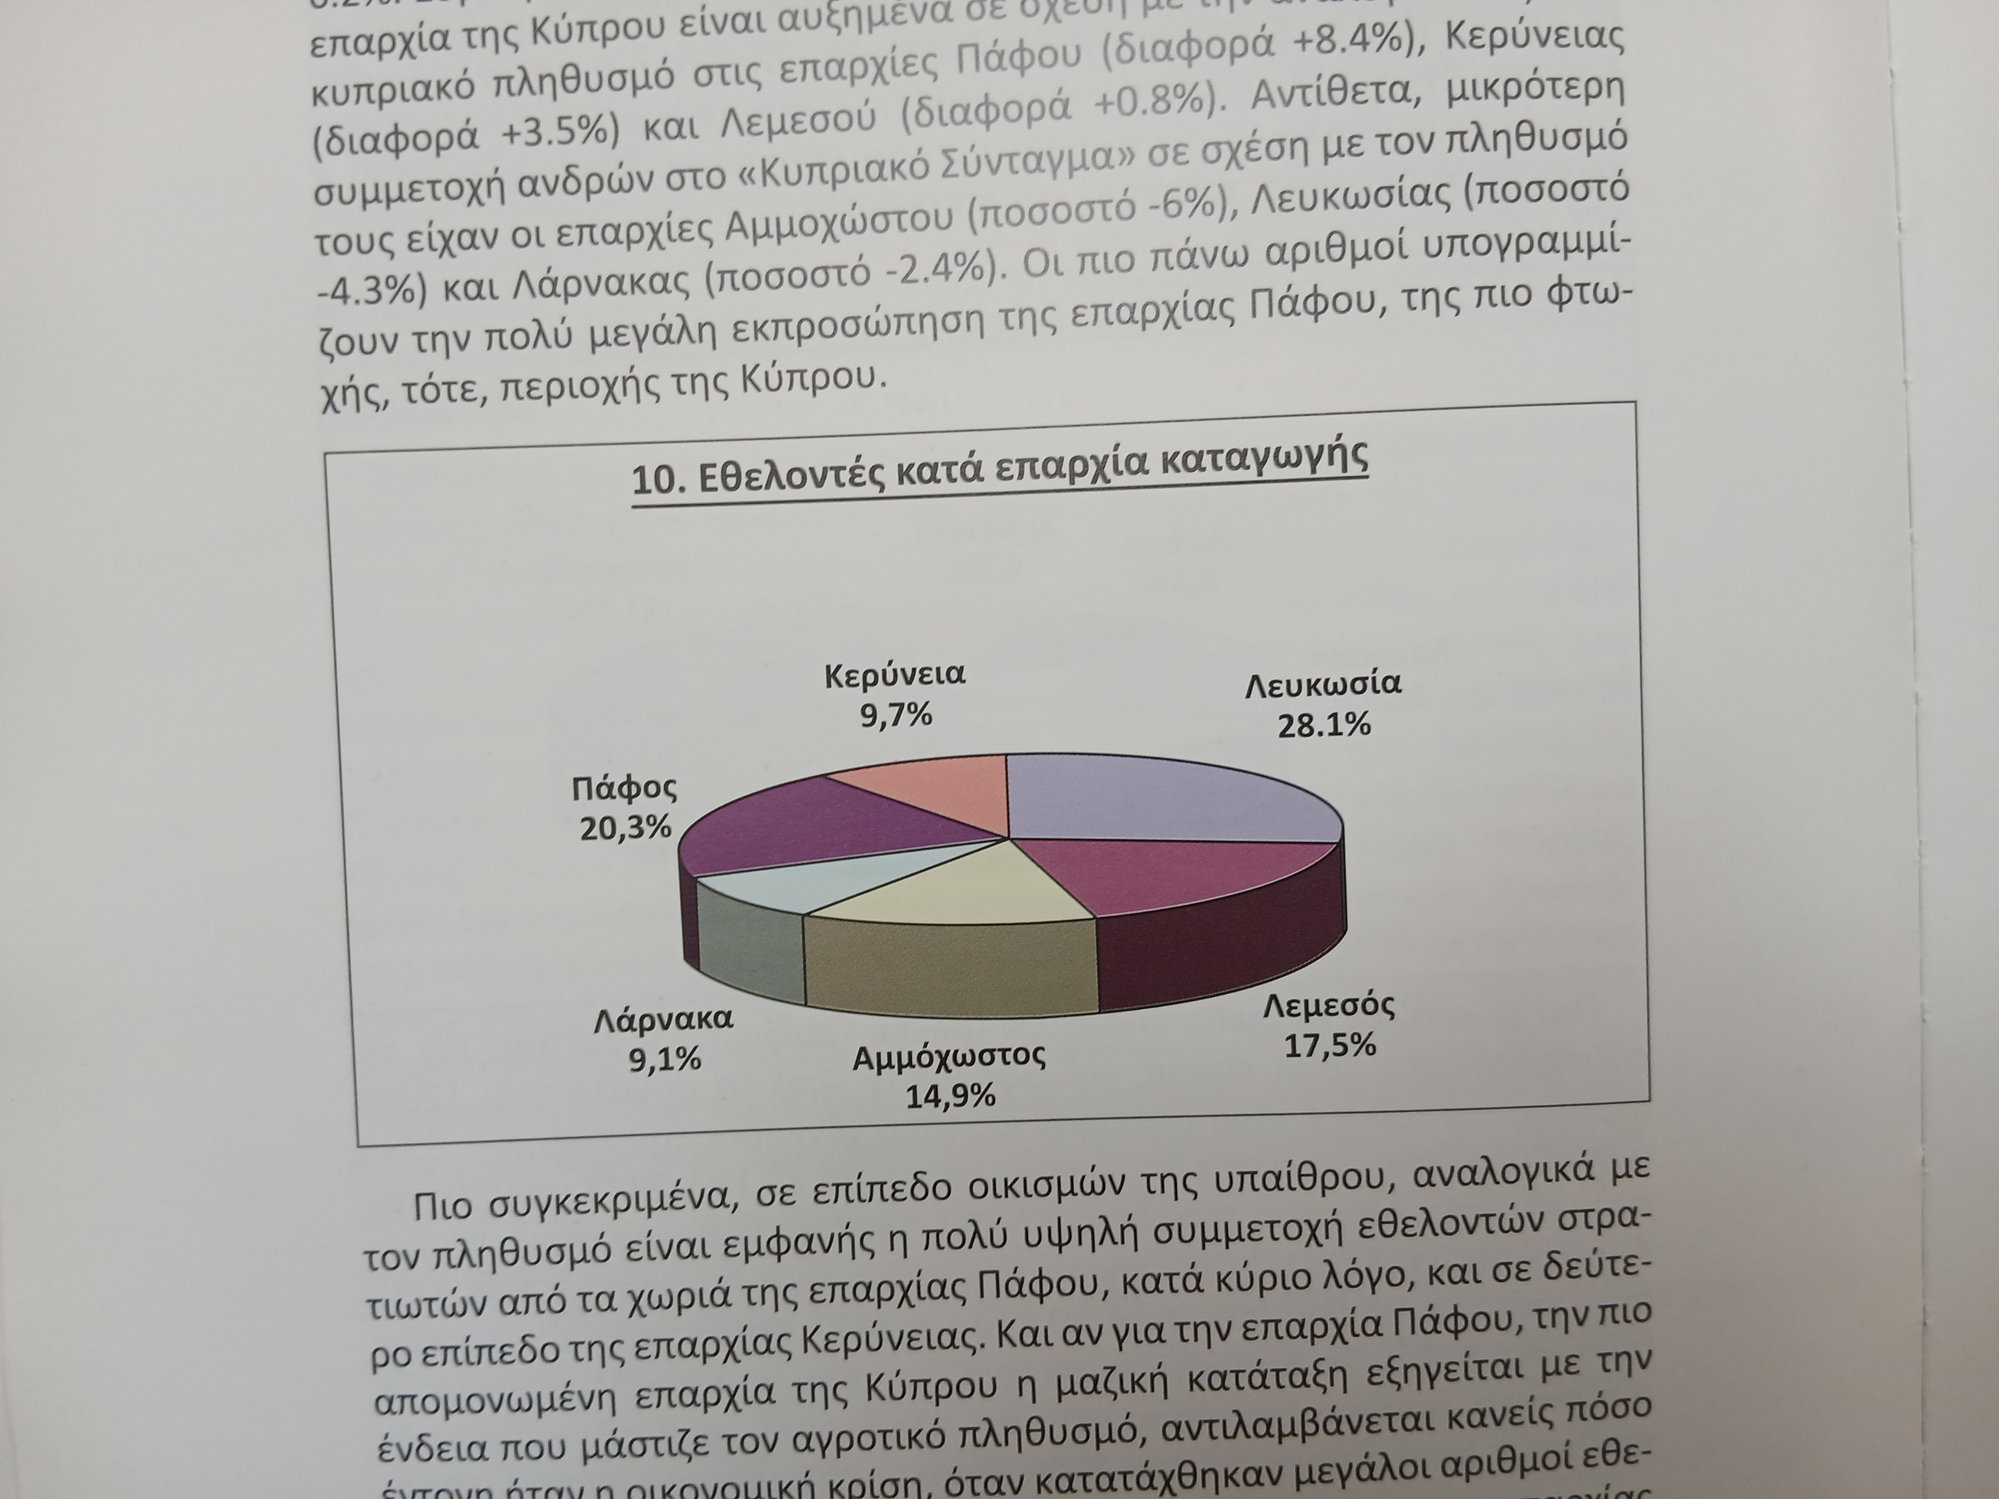
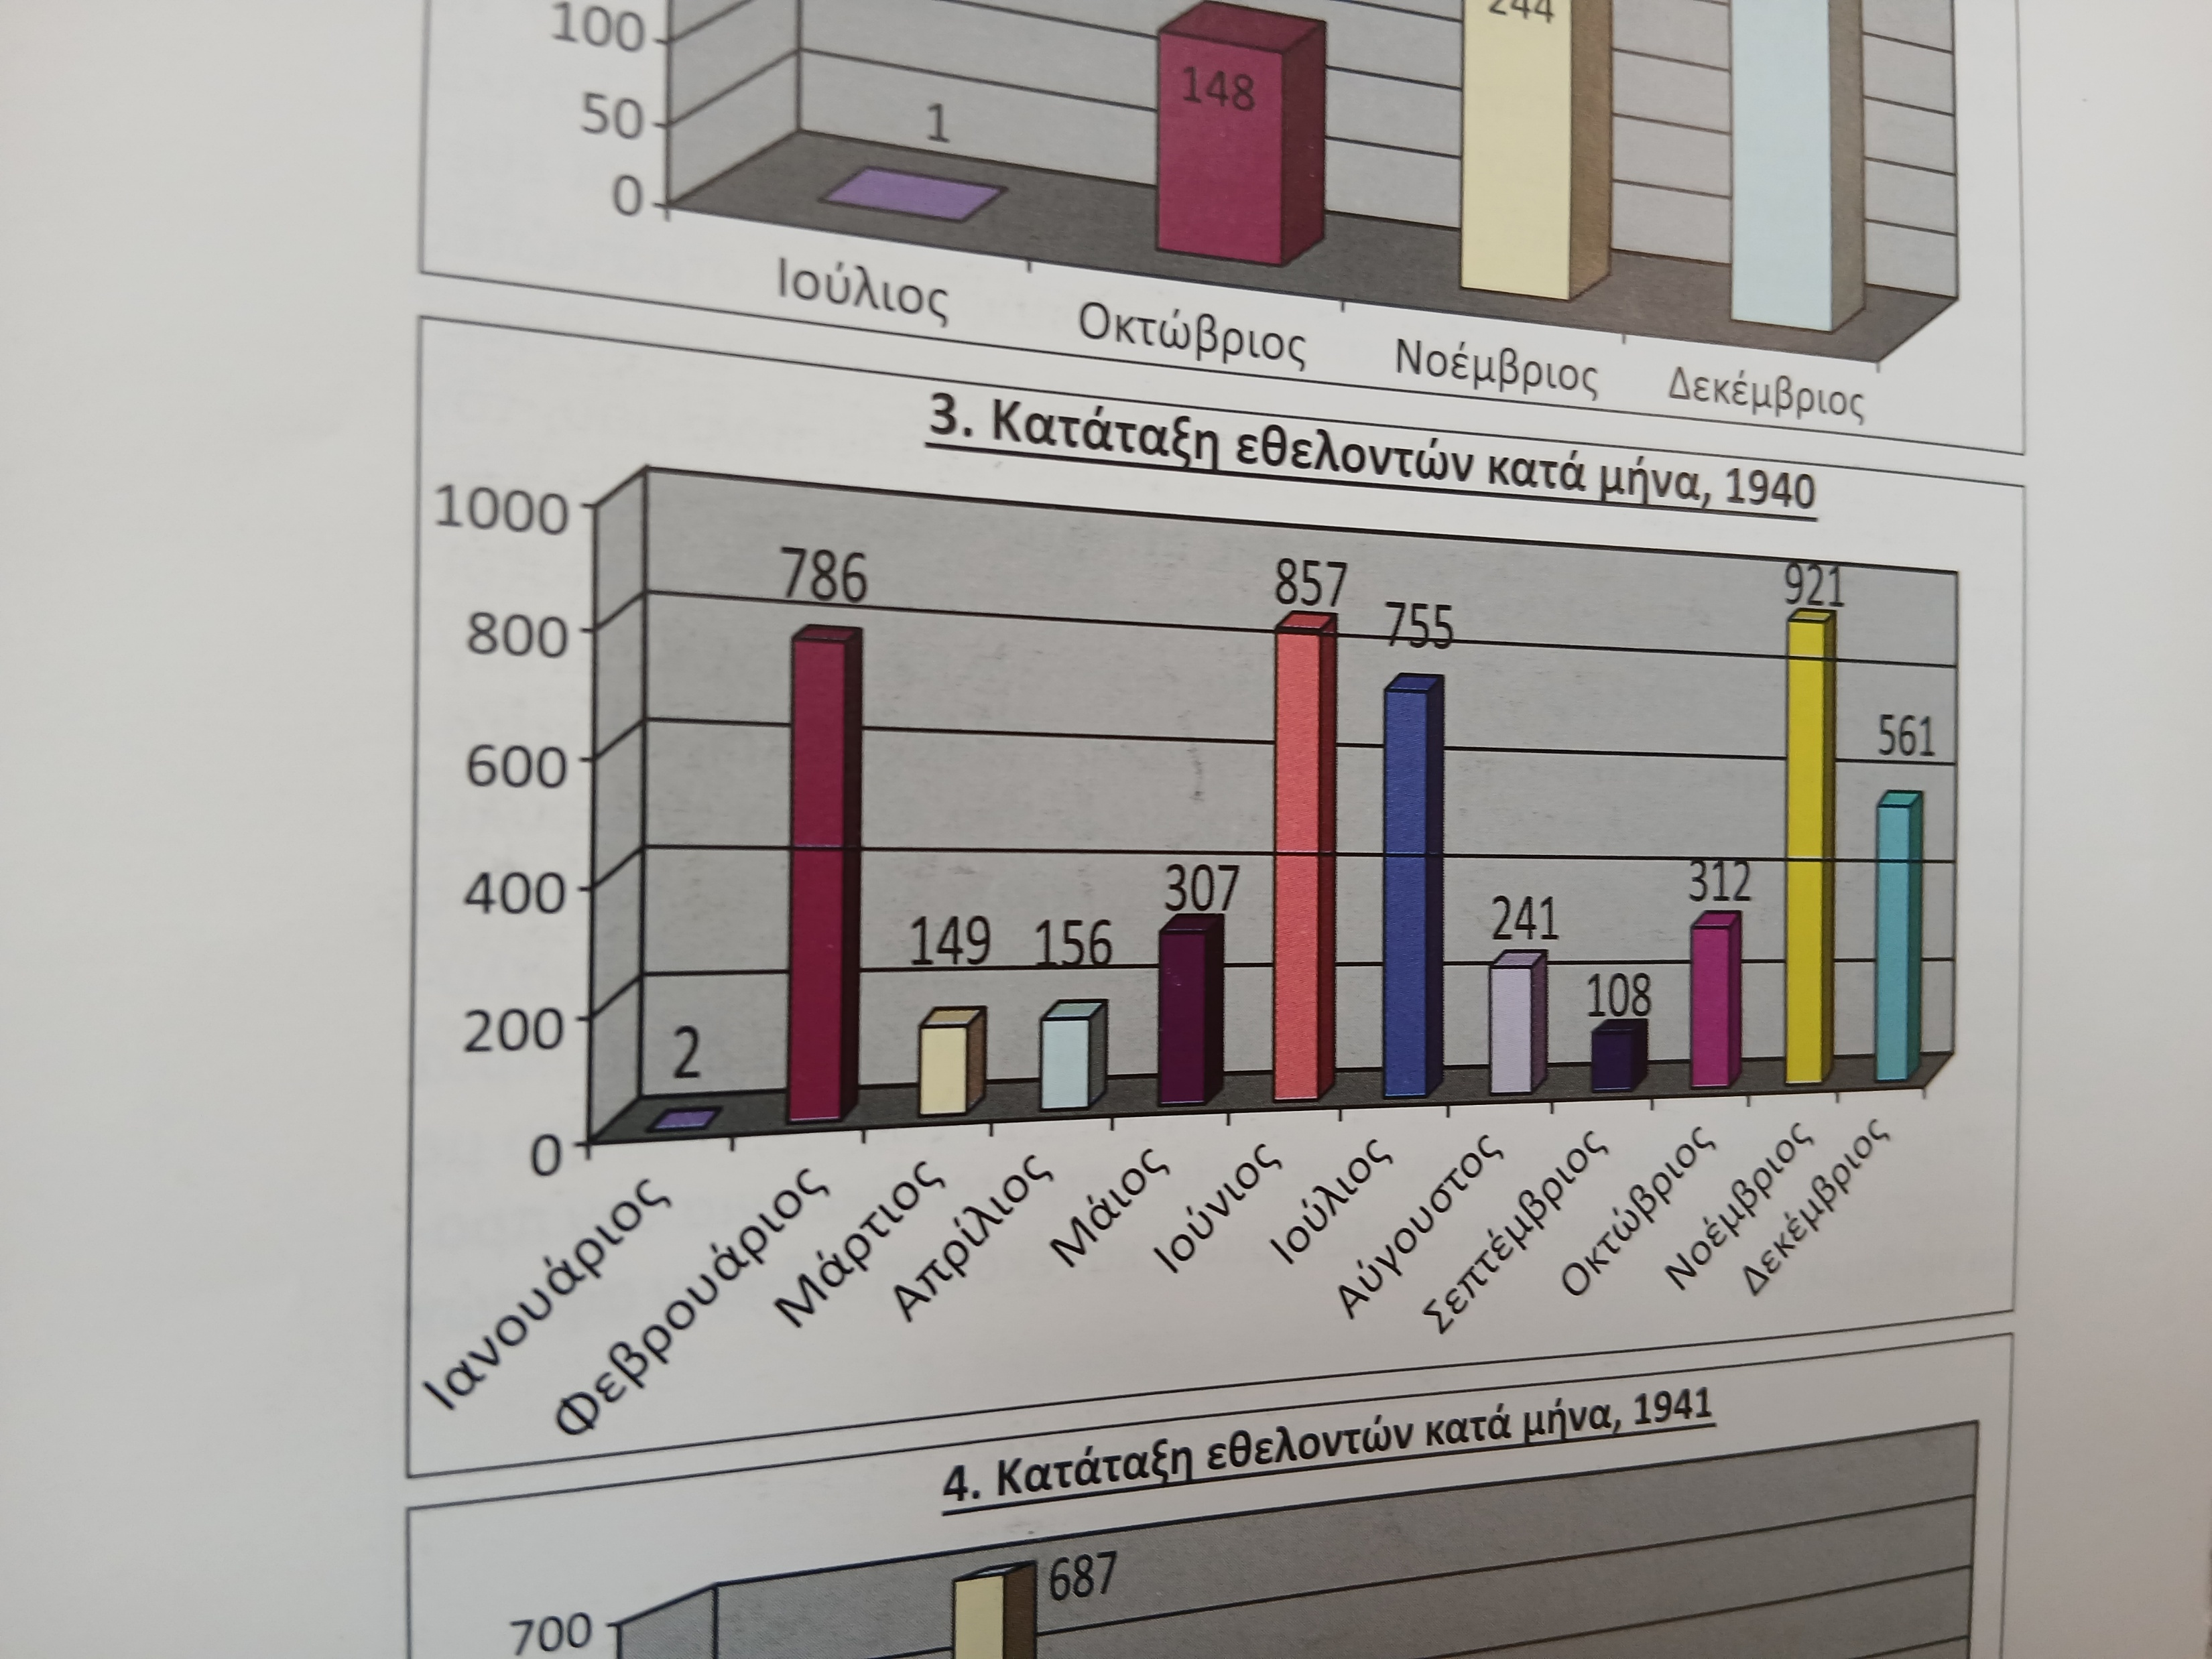
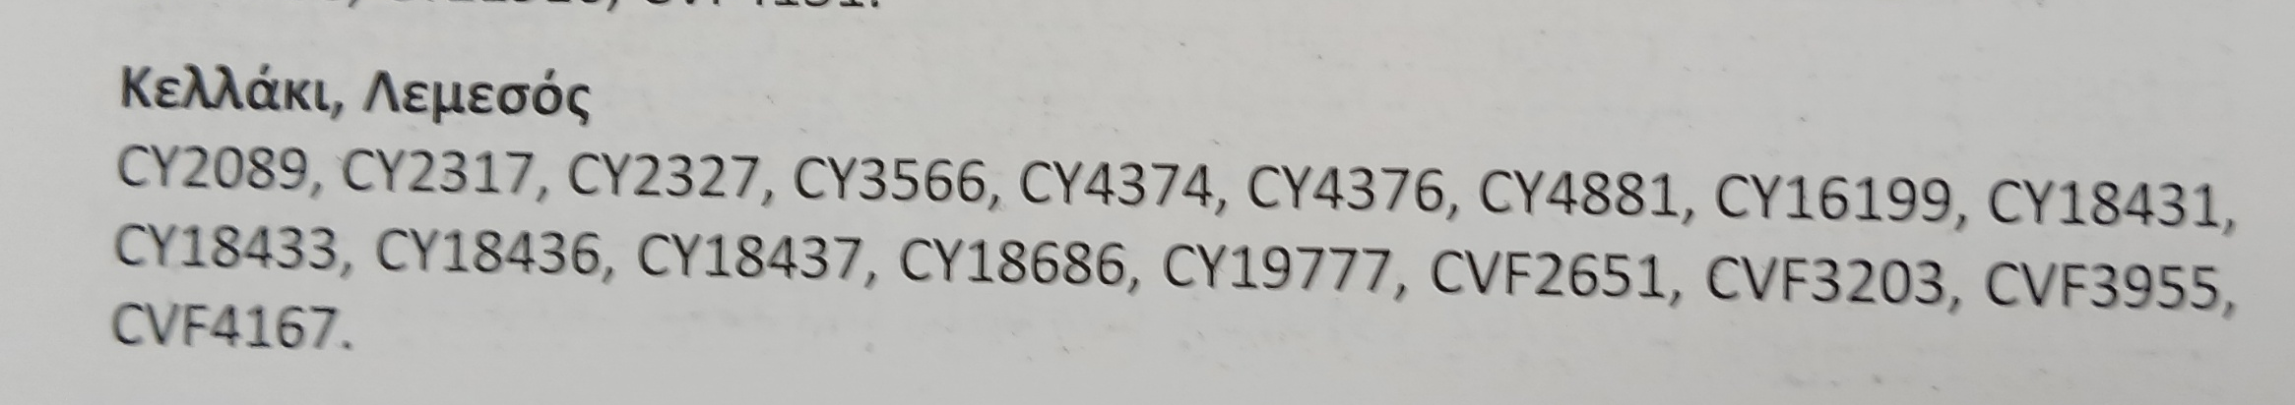
Γεώργιος Πέτρου
CY/2089
28/05/1940 Κελλάκι, Λεμεσός.
Πέτρος Παπαπολυβίου, Οι Κύπριοι εθελοντές του Β' Παγκοσμίου Πολέμου: τα μητρώα, οι κατάλογοι και ο φόρος του αίματος, Πολιτιστικές Υπηρεσίες, Λευκωσία 2012, σ. 22, 24, 30, 838.

Slide 12
Γεώργιος Πέτρου 34 ετών – εργάτης
CY/2089
Γεννήθηκε στο Κελλάκι Λεμεσού στις 12 Φεβρουαρίου του 1906.
Κατατάχθηκε στο «Κυπριακό Σύνταγμα» στις 28 Μαΐου 1940.
Κατά την κατάταξή του ήταν έγγαμος και πατέρας τεσσάρων παιδιών.
Μετά την εκγύμνασή του στα Πολεμίδια, μετατέθηκε στην Αίγυπτο και από εκεί στην Αλεξάνδρεια, από όπου αναχώρησε για τον Πειραιά, τον Μάρτιο του 1941.
Στην Ελλάδα η μονάδα του στάλθηκε στην περιοχή της Λάρισας, όπου εργάστηκε για λίγες ημέρες για τη διάνοιξη και την επιδιόρθωση του οδικού δικτύου.
29 Απριλίου 1941 : Καλαμάτα - σύλληψη - αιχμάλωτος πολέμου στο στρατόπεδο «Παύλου Μελά»
16 Ιουλίου 1941 : δραπέτευση
Μάιος 1942 : διαφυγή μέσω Τουρκίας στη Μέση Ανατολή
Τέλη Σεπτεμβρίου 1942 του απονεμηθεί στρατιωτικό μετάλλιο.
Επίσημη απονομή του μεταλλίου έγινε τον Απρίλιο του 1946 από τον Κυβερνήτη της Κύπρου στο στρατόπεδο των Πολεμιδιών.
Τον Ιούνιο του 1946 επιλέχθηκε και πήρε μέρος στην παρέλαση της νίκης στο Λονδίνο.
Μετά το τέλος του πολέμου και την απόλυσή του από τον στρατό, εργάστηκε ως ιδιωτικός υπάλληλος και στη συνέχεια διορίστηκε ως εργάτης στο Αεροδρόμιο Λευκωσίας.
Απεβίωσε στις 3 Ιουνίου 1973.
Πέτρος Παπαπολυβίου, Αναζητώντας την ελευθερία : ένας Κύπριος στρατιώτης του βρετανικού στρατού στην κατοχική Θεσσαλονίκη και Χαλκιδική, 1941-1942, Επίκεντρο, Αθήνα 2009, σ. 133-136, 339, 140, 141, 145.

Slide 13
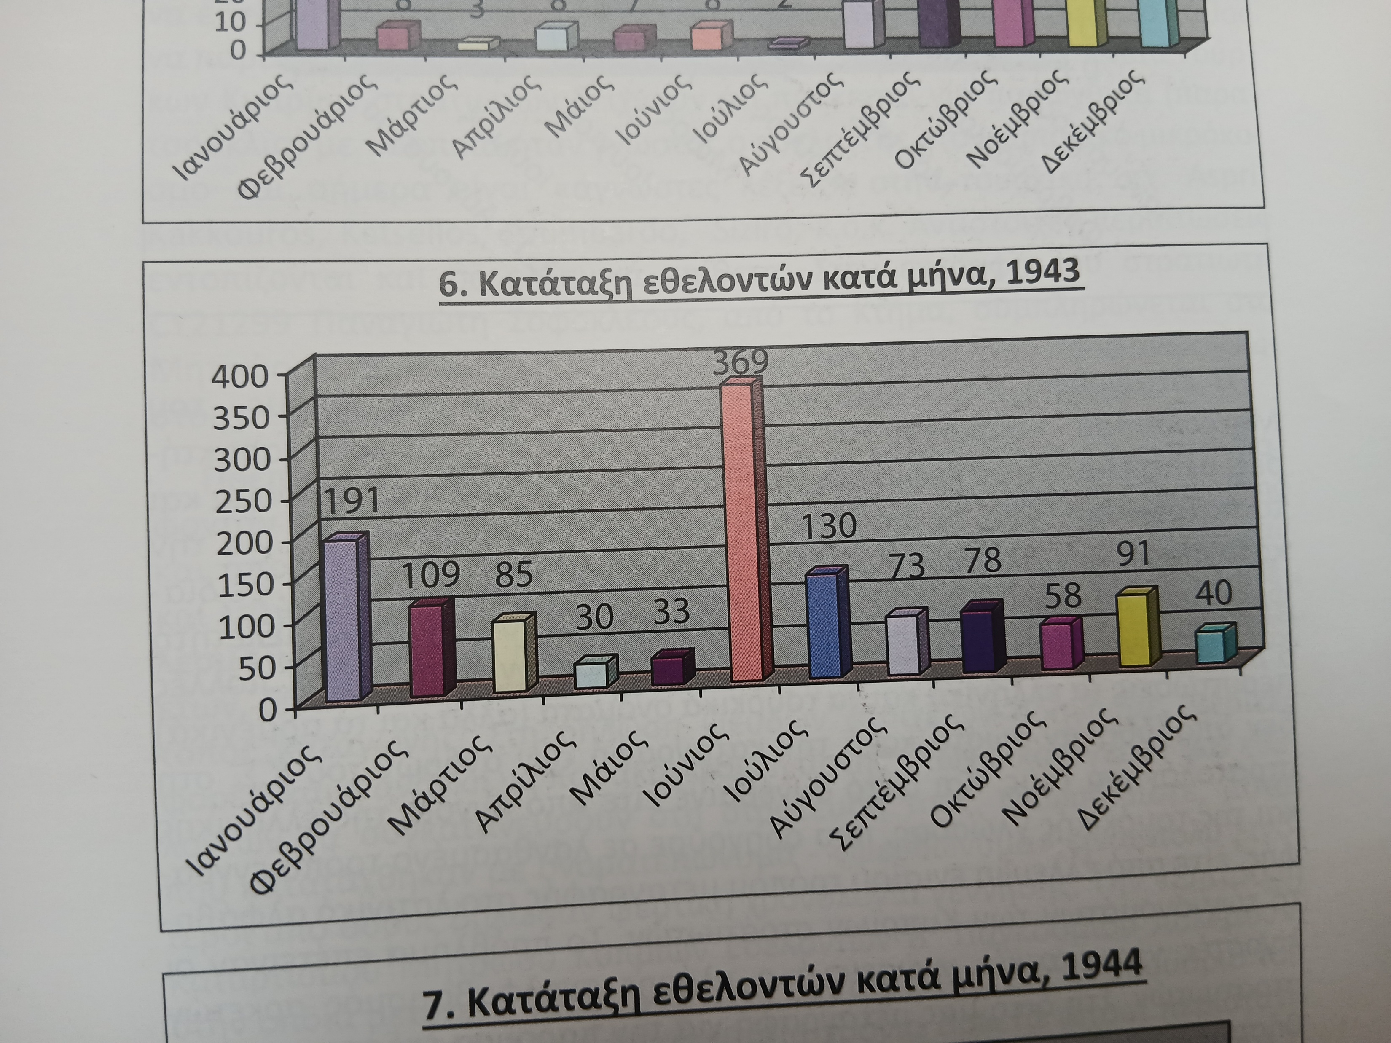
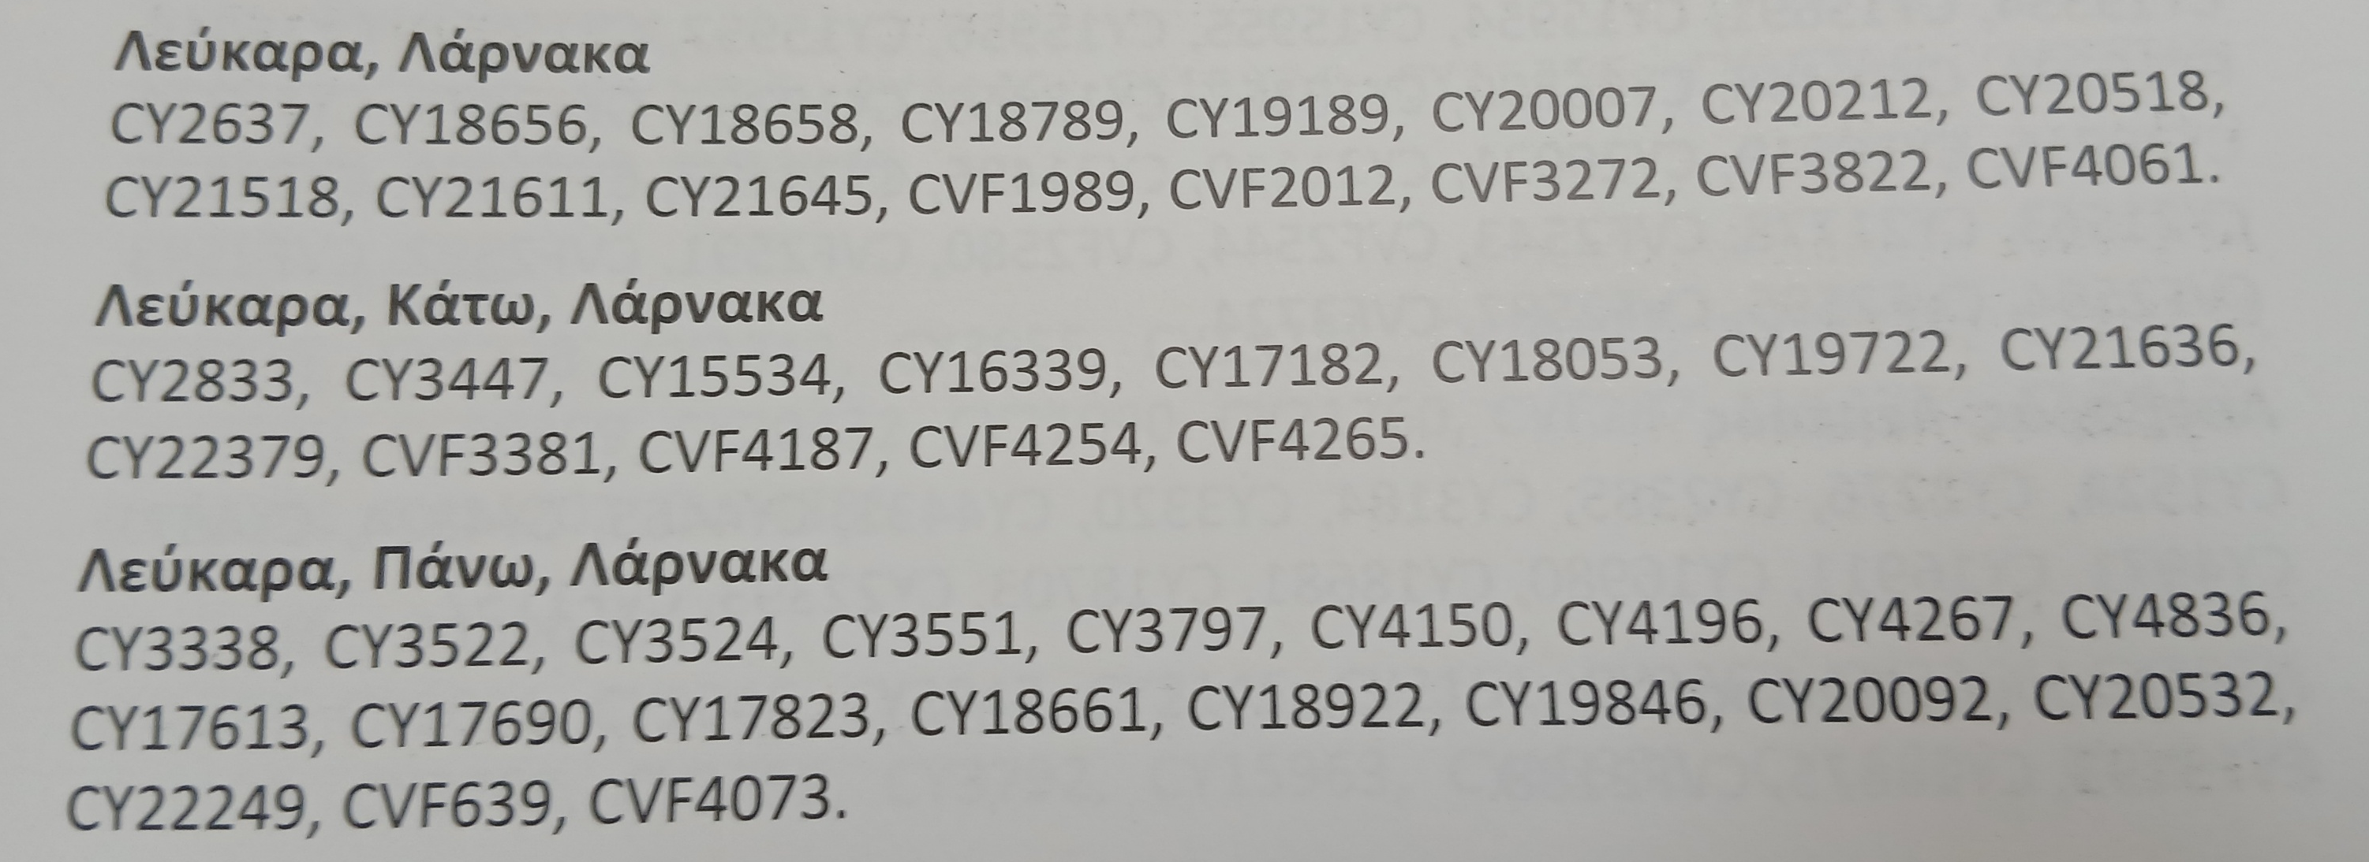
Mehmet Ali İzmen
CY/18658
01/01/1943 Λεύκαρα, Λάρνακα.
Πέτρος Παπαπολυβίου, Οι Κύπριοι εθελοντές του Β' Παγκοσμίου Πολέμου: τα μητρώα, οι κατάλογοι και ο φόρος του αίματος, Πολιτιστικές Υπηρεσίες, Λευκωσία 2012, σ. 22, 25, 30, 845.

Slide 14
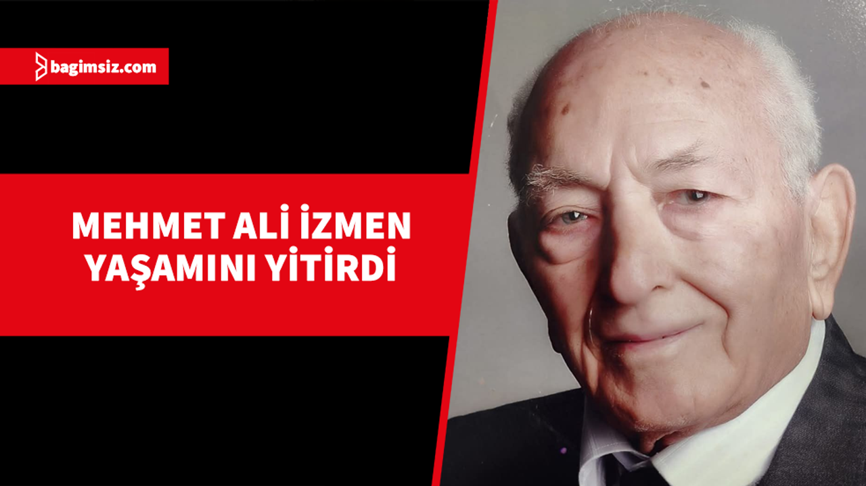
Mehmet Ali İzmen 16 ετών
CY/18658
Γεννήθηκε το 1927 στο χωριό Πάνω Λεύκαρα της επαρχίας Λάρνακας. Σε ηλικία μόλις 16 ετών κατατάχθηκε στο «Κυπριακό Σύνταγμα», λαμβάνοντας μέρος σε πολεμικές επιχειρήσεις στη Μέση Ανατολή, την Αίγυπτο, τη Συρία, την Παλαιστίνη και την Ιταλία. Κατά τη διάρκεια της θητείας του, τελειοποίησε τις γνώσεις του στα ελληνικά, τα αγγλικά και τα αραβικά, προσφέροντας μάλιστα τις υπηρεσίες του ως μεταφραστής. Μετά την απόλυσή του τον Σεπτέμβριο του 1945, επέστρεψε στην Κύπρο. Εργάστηκε ως αστυνομικός, ενώ το 1957 διορίστηκε επιθεωρητής στο Τμήμα Κοινωνικών Ασφαλίσεων. Μετά το ξέσπασμα των διακοινοτικών ταραχών το 1963, εντάχθηκε στο δυναμικό του ραδιοφωνικού σταθμού «Bayrak». Μετά τη συνταξιοδότησή του, έζησε για δύο χρόνια στην Αγγλία και στη συνέχεια επέστρεψε στην Κύπρο. Εγκαταστάθηκε στην Κερύνεια, όπου και απεβίωσε τον Μάρτιο του 2026.
Mehmet Ali İzmen, II. dünya savași ve kibrislilarin katki, Κερύνεια 2005, σ. 280, 292, 293.
https://share.google/qaLH4zcIsetn7Xxah

Slide 15
IV. Αιχμάλωτοι πολέμου :
2059 άντρες του κύριου καταλόγου των ανδρών του «Κυπριακού Συντάγματος» καταγράφονται ως αιχμάλωτοι πολέμου.
Πέτρος Παπαπολυβίου, Οι Κύπριοι εθελοντές του Β' Παγκοσμίου Πολέμου: τα μητρώα, οι κατάλογοι και ο φόρος του αίματος, Πολιτιστικές Υπηρεσίες, Λευκωσία 2012, σελ. 33.

Slide 16
Γεώργιος Πέτρου 34 ετών
CY/2089
Ήταν ένας από τους μεγαλύτερους σε ηλικία άνδρες του «Κυπριακού Συντάγματος».
Όταν ο Πέτρου θεωρούνταν αγνοούμενος, ο μεγάλος του γιος, Μιχάλης, κατατάχθηκε εθελοντικά αν και ήταν μόλις 15 ετών, δηλώνοντας ψευδή ηλικία.
Πέτρος Παπαπολυβίου, Αναζητώντας την ελευθερία : ένας Κύπριος στρατιώτης του βρετανικού στρατού στην κατοχική Θεσσαλονίκη και Χαλκιδική, 1941-1942, Επίκεντρο, Αθήνα 2009, σ. 134, 339.
Στο μητρώο στις 31 Αυγούστου 1942 προστέθηκε η πληροφορία ότι απέδρασε και βρισκόταν στο στρατόπεδο του «Κυπριακού Συντάγματος» στη Μέση Ανατολή.
Πέτρος Παπαπολυβίου, Αναζητώντας την ελευθερία : ένας Κύπριος στρατιώτης του βρετανικού στρατού στην κατοχική Θεσσαλονίκη και Χαλκιδική, 1941-1942, Επίκεντρο, Αθήνα 2009, σ. 134-136.
διαφυγή μέσω Τουρκίας στη Μέση Ανατολή
Σύλληψη - Αιχμάλωτος στο στρατόπεδο «Παύλου Μελά»
δραπέτευση
29 Απριλίου 1941
16 Ιουλίου 1941
Μάιος 1942

Slide 17
V. Στρατόπεδο Εκπαίδευσης : Πολεμίδια

Slide 18
Şefket Hasan
CY / 18457 CVF 2354.
Ο Mehmet Ali İzmen αναφέρεται στις ιατρικές και σωματικές εξετάσεις που πραγματοποιούνταν στο στρατόπεδο των Πολεμιδιών κατά τη διάρκεια του Β΄ Παγκοσμίου Πολέμου. Μεταξύ των περιπτώσεων που καταγράφει, ξεχωρίζει εκείνη του εθελοντή Şefket Hasan από την Επισκοπή Λεμεσού, ο οποίος χαρακτηρίζεται ως «προικισμένος».
Γεώργιος Πέτρου
CY/2089
[…] Περί τους δύο μήνας είχα την εξάσκησή μου εις Πολεμίδια και μετά μεταφέρθηκα εις Αίγυπτον, εις Μάρσα Ματρούχ, 2αν Κουμπανίαν, 2^{ον΄}Λόχον, με διοικητή τον Άγγλο ταγματάρχη Grasswall.
Σύμφωνα με τα επίσημα αρχεία, ο Şefket Hasan είχε καταταγεί αρχικά στο Κυπριακό Σύνταγμα (Cyprus Regiment) με αριθμό μητρώου CY / 18457.
Στο επίσημο μητρώο του «Κυπριακού Συντάγματος», ως επίσημος τόπος καταγωγής του δηλώνεται το τουρκοκυπριακό χωριό Πλατανίστεια της επαρχίας Λεμεσού.
Τα αρχεία επιβεβαιώνουν ότι υπηρέτησε επίσης στην Κυπριακή Εθελοντική Δύναμη (Cyprus Volunteer Force - CVF) φέροντας τον αριθμό μητρώου CVF 2354.
Mehmet Ali İzmen, II. dünya savași ve kibrislilarin katki, Κερύνεια 2005, σελ. 76.
Πέτρος Παπαπολυβίου, Οι Κύπριοι εθελοντές του Β' Παγκοσμίου Πολέμου: τα μητρώα, οι κατάλογοι και ο φόρος του αίματος, Πολιτιστικές Υπηρεσίες, Λευκωσία 2012, σελ. 309.
Πέτρος Παπαπολυβίου, Αναζητώντας την ελευθερία : ένας Κύπριος στρατιώτης του βρετανικού στρατού στην κατοχική Θεσσαλονίκη και Χαλκιδική, 1941-1942, Επίκεντρο, Αθήνα 2009, σελ. 163.

Slide 19
Mehmet Ali İzmen 16 ετών
CY/18658
16 Οκτωβρίου 1942 : Κυπριακή Εθελοντική Δύναμη (CVF 2446)
16 Οκτωβρίου 1942 – 1 Ιανουαρίου 1943 : βασική εκπαίδευση
1 Ιανουαρίου 1943 : Κυπριακό Σύνταγμα (CY/18658)
Στρατιωτική στολή
Λοχίες Sergeant Connel &
Bradley
«άρμεγμα αγελάδας»
Πλυντήριο (Laundry) – Παραλαβή από στρατόπεδο σε 2 ημέρες
υποχρεωτικός έλεγχος για Σεξουαλικώς Μεταδιδόμενα Νοσήματα (ΣΜΝ)
Στρατόπεδο Εκπαίδευσης
Σκηνές με 8-10 άτομα
βασική εκπαίδευση
ομάδες A-B-C-D-
Mehmet Ali İzmen, II. dünya savași ve kibrislilarin katki, Κερύνεια 2005, σελ. 76.

Slide 20
Mehmet Ali İzmen 16 ετών
CY/18658
Η επίθεση στρατιώτη κατά πολίτη με μαχαίρι και η ανάκληση των αδειών στους λόχους
[...] Στους λόχους δινόταν συνήθως άδεια για δύο με τέσσερις ώρες. Όταν πηγαίναμε στη Λεμεσό, περνούσαμε ευχάριστα στα διάφορα κέντρα διασκέδασης. Αυτά βρίσκονταν κυρίως στο κέντρο της πόλης, όπου μαζευόμασταν σε παρέες, σε ταβέρνες ή νυχτερινά μαγαζιά. Την ίδια ώρα, η στρατιωτική αστυνομία περιπολούσε για τη διατήρηση της τάξης και της ασφάλειας.
Mehmet Ali İzmen, II. dünya savași ve kibrislilarin katki, Κερύνεια 2005, σελ. 77.

Slide 21
CY 1936
CY 15944
CY 18657 / CVF 2446
Salih Salih
Salih Mustafa
Salih Ali
Καλό Χωριό, Λάρνακα
Τόχνη, Λάρνακα
Λάρνακα, Λάρνακα
Πέτρος Παπαπολυβίου, Οι Κύπριοι εθελοντές του Β' Παγκοσμίου Πολέμου: τα μητρώα, οι κατάλογοι και ο φόρος του αίματος, Πολιτιστικές Υπηρεσίες, Λευκωσία 2012, σ. 112, 234, 316.
Mehmet Ali İzmen, II. dünya savași ve kibrislilarin katki, Κερύνεια 2005, σελ. 77.
Το πλοίο αγκυροβόλησε στο λιμάνι της Χάιφα.
Στάση για ανεφοδιασμό
Η βουτιά στη θάλασσα του στρατιώτη Salih Çadlı από τη Λάρνακα
1^{η} Ιανουαρίου 1943
Λιμάνι Αμμοχώστου
Επιβίβαση στο πλοίο «Fuadiye» υπό αιγυπτιακή σημαία
Port Said
Αίγυπτος
Επιβίβαση σε στρατιωτικά φορτηγά

Slide 22
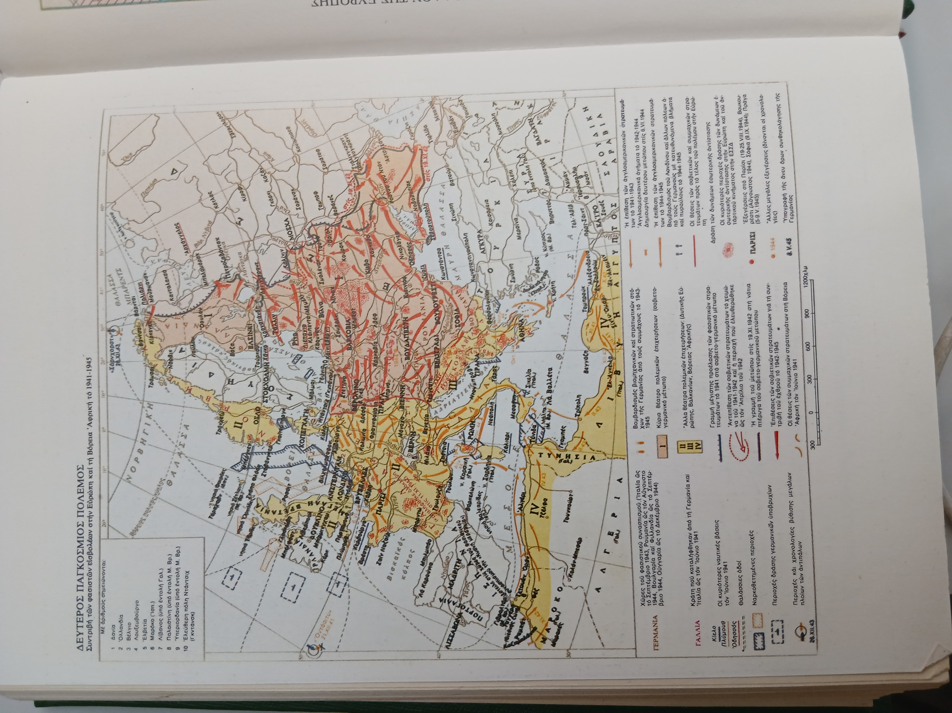
Ζήνων Ζορζοβίλης (επιμ.), Ο Δεύτερος Παγκόσμιος Πόλεμος: σύντομη ιστορία, τόμ. 2, Σύγχρονη Εποχή, Αθήνα 1985, σελ. 434.

Slide 23
VI. Οι λόχοι του «Κυπριακού Συντάγματος»

Slide 24
[…] Το «Κυπριακό Σύνταγμα» αποτελούνταν από λόχους Σπαπανέων, Ημιονηγών, Γενικού Μεταγωγικού (μηχανοκίνητες μεταφορές), μονάδες κινητών πλυντηρίων και Τεχνιτών Μηχανικών, ενώ στη δύναμή του, από το τέλος του 1940 μέχρι τις αρχές του 1942, εντάχθηκε και ένα τάγμα Πεζικού. Κύπριοι στελέχωσαν, επίσης, μονάδες θαλάσσιων μεταφορών ή φρουρές σε στρατόπεδα αιχμαλώτων, ενώ πήραν μέρος σε πολεμικές επιχειρήσεις στη Γαλλία, στην Ελλάδα, σε διάφορες χώρες της Αφρικής, στη Μέση Ανατολή και στην Ιταλία. Ειδικά οι Κύπριοι ημιονηγοί («μουλάρηδες») για το κυπριακό ιδίωμα, και για την υπηρεσία τους, άνδρες των Park Transport Companies) διακρίθηκαν στην εκκένωση της Δουγκέρκης, στη μάχη του Κερέν, στην Αβησσυνία, και στις φονικές μάχες του Κασίνο, στην Ιταλία. Η Κύπρος (που κατά την τελευταία προπολεμική απογραφή, του 1931, αριθμούσε 347.959 κατοίκους) ήταν η βρετανική αποικία που έστειλε πρώτη άνδρες της (ημιονηγούς) στις επιχειρήσεις του Β’ Παγκοσμίου πολέμου, και συγκεκριμένα στη Γαλλία, στις αρχές Ιανουαρίου του 1940.
Πέτρος Παπαπολυβίου, Οι Κύπριοι εθελοντές του Β' Παγκοσμίου Πολέμου: τα μητρώα, οι κατάλογοι και ο φόρος του αίματος, Πολιτιστικές Υπηρεσίες, Λευκωσία 2012, σελ. 16.
2^{ος} λόχος Σκαπανέων
2nd Company Pioneer Corps
2^{ος} λόχος Μεταγωγικών Υποζυγίων / Ημιονηγών
Νo 2 Pack Transport Co.
Πέτρος Παπαπολυβίου, Αναζητώντας την ελευθερία : ένας Κύπριος στρατιώτης του βρετανικού στρατού στην κατοχική Θεσσαλονίκη και Χαλκιδική, 1941-1942, Επίκεντρο, Αθήνα 2009, σελ. 163.
Mehmet Ali İzmen, II. dünya savași ve kibrislilarin katki, Κερύνεια 2005, σελ. 82.

Slide 25
2^{ος} λόχος Σκαπανέων
2nd Company Pioneer Corps
2^{ος} λόχος Μεταγωγικών Υποζυγίων / Ημιονηγών
Νo 2 Pack Transport Co.
Άφιξη στην
Ισμαηλία
(βορειοανατολική Αίγυπτος)
[…] Περί τους δύο μήνας είχα την εξάσκησή μου εις Πολεμίδια και μετά μεταφέρθηκα εις Αίγυπτον, εις Μάρσα Ματρούχ, 2αν Κουμπανίαν, 2^{ον΄}Λόχον, με διοικητή τον Άγγλο ταγματάρχη Grasswall. Κατόπιν εις Σίντι Παράνι και απ’ εκεί εις Αλεξάνδρειαν και κατά τον Μάρτιον του 1941 απεβιβάσθημεν εις Αθήνας. Μετά λίγες ημέρες (15) πήγαμε εις Λάρισαν, όπου μας εχώρησαν εις δύο ομάδας. Η μία έμενε εις Λάρισαν, η δε ομάδα μου προχώρησε μέχρι των χωρίων Σωτήριον και Αρμένιον, όπου εμείς κατεγινόμαστε εις την επιδιόρθωση του δρόμου.
Διανομή Κυπρίων στρατιωτών σε μονάδες.
Στρατοπέδευση σε σκηνές
Ξύρισμα κεφαλής
2^{ος} λόχος Μεταγωγικών Υποζυγίων
Επιβίβαση στο τρένο
(γραμμή Ισμαηλία – Καντάρα – Χάιφα
Πέτρος Παπαπολυβίου, Αναζητώντας την ελευθερία : ένας Κύπριος στρατιώτης του βρετανικού στρατού στην κατοχική Θεσσαλονίκη και Χαλκιδική, 1941-1942, Επίκεντρο, Αθήνα 2009, σ. 163-164.
Mehmet Ali İzmen, II. dünya savași ve kibrislilarin katki, Κερύνεια 2005, σ. 81, 82.

Slide 26
VII. 2^{ος} λόχος Σκαπανέων
&
2^{ος} λόχος Ημιονηγών

Slide 27
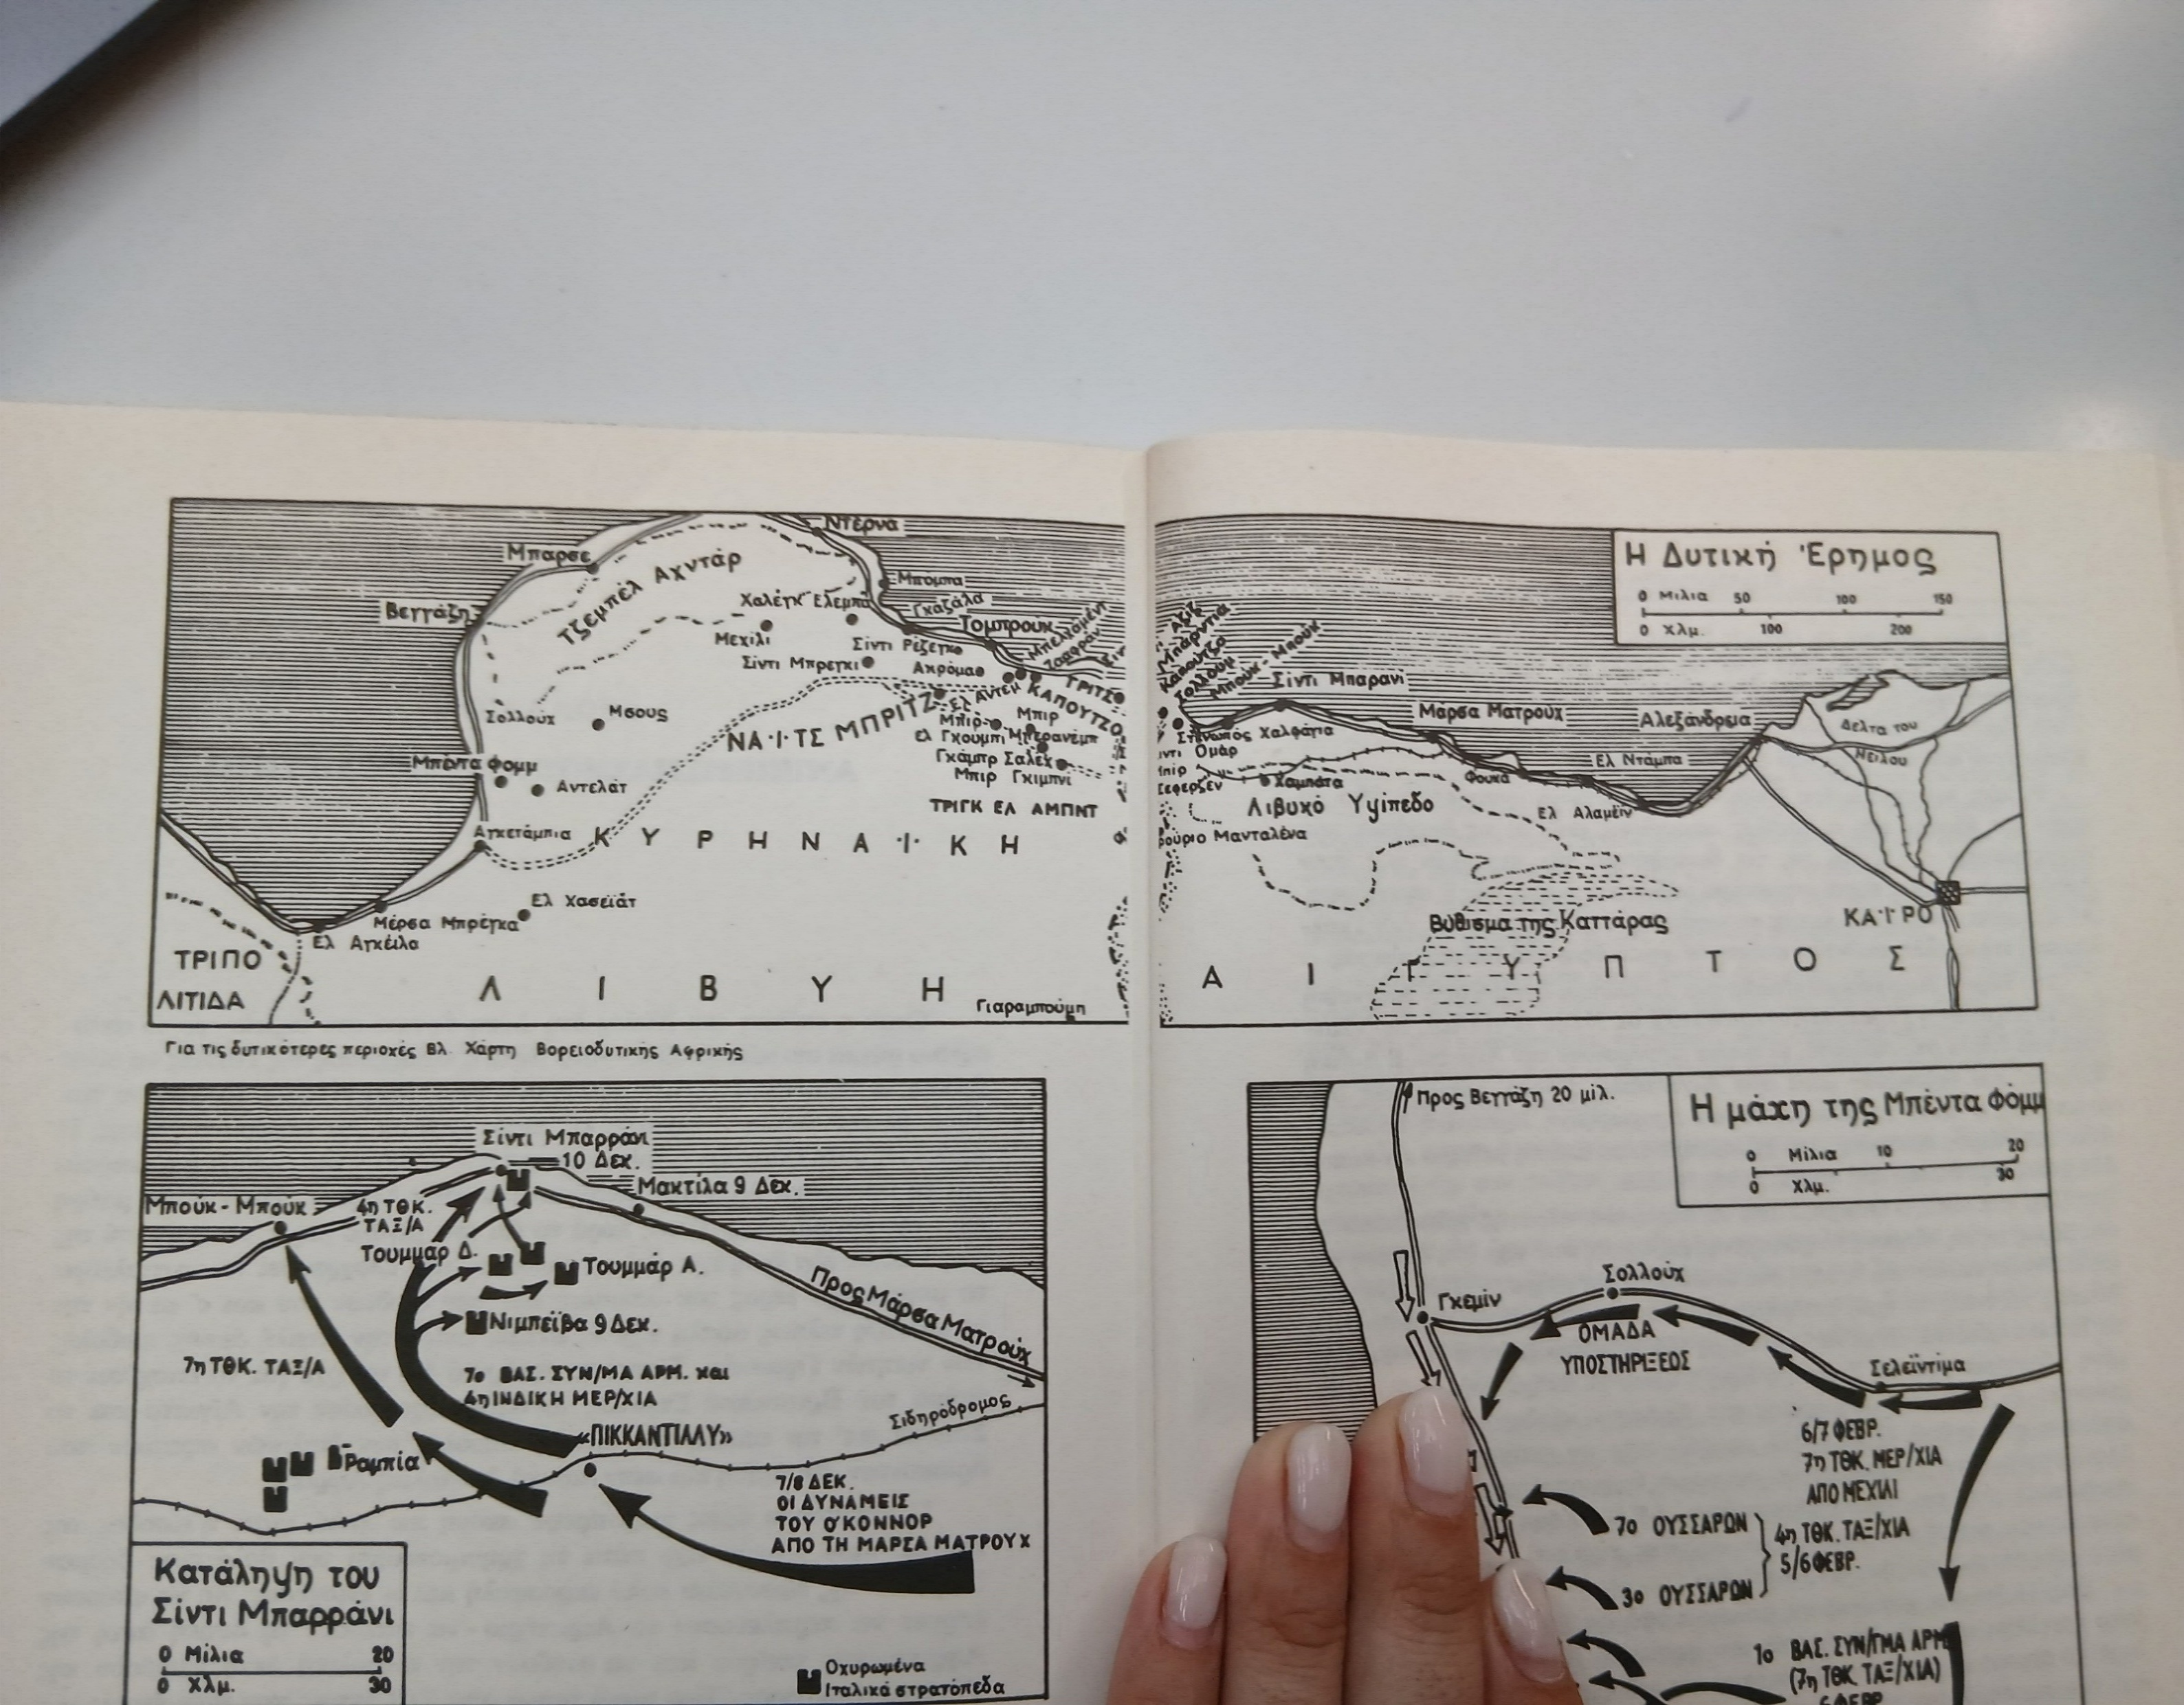
2^{ος} λόχος Σκαπανέων
[…] Ο διοικητής της μονάδας του Γ. Πέτρου ήταν ο λοχαγός (που εκτελούσε καθήκοντα ταγματάρχη) G. T. Grisewood.
[…]Τον Αύγουστο του 1940 η «Κομπανία» του αναχώρησε σε δύο τμήματα από την Αμμόχωστο για την Αίγυπτο, όπου αποβιβάστηκε στις 12 και 22 Αυγούστου 1940. Η μονάδα μετακινήθηκε στις 22 Σεπτεμβρίου από την Αμπασία (κοντά στο Κάιρο), στη Μάρσα Ματρούχ και στις αρχές Ιανουαρίου 1941 στο Σίτι – Ελ – Μπαράνι.
Πέτρος Παπαπολυβίου, Αναζητώντας την ελευθερία : ένας Κύπριος στρατιώτης του βρετανικού στρατού στην κατοχική Θεσσαλονίκη και Χαλκιδική, 1941-1942, Επίκεντρο, Αθήνα 2009, σελ. 163.
Hart Liddell, Ιστορία του Δευτέρου Παγκοσμίου Πολέμου, Έκδοση του 7ου ΕΓ/ΓΕΣ, Αθήνα 1988, σ. 136-137.

Slide 28

2^{ος} λόχος Σκαπανέων
[…] Ο διοικητής της μονάδας του Γ. Πέτρου ήταν ο λοχαγός (που εκτελούσε καθήκοντα ταγματάρχη) G. T. Grisewood.
[…]Τον Αύγουστο του 1940 η «Κομπανία» του αναχώρησε σε δύο τμήματα από την Αμμόχωστο για την Αίγυπτο, όπου αποβιβάστηκε στις 12 και 22 Αυγούστου 1940. Η μονάδα μετακινήθηκε στις 22 Σεπτεμβρίου από την Αμπασία (κοντά στο Κάιρο), στη Μάρσα Ματρούχ και στις αρχές Ιανουαρίου 1941 στο Σίτι – Ελ – Μπαράνι.

Slide 29
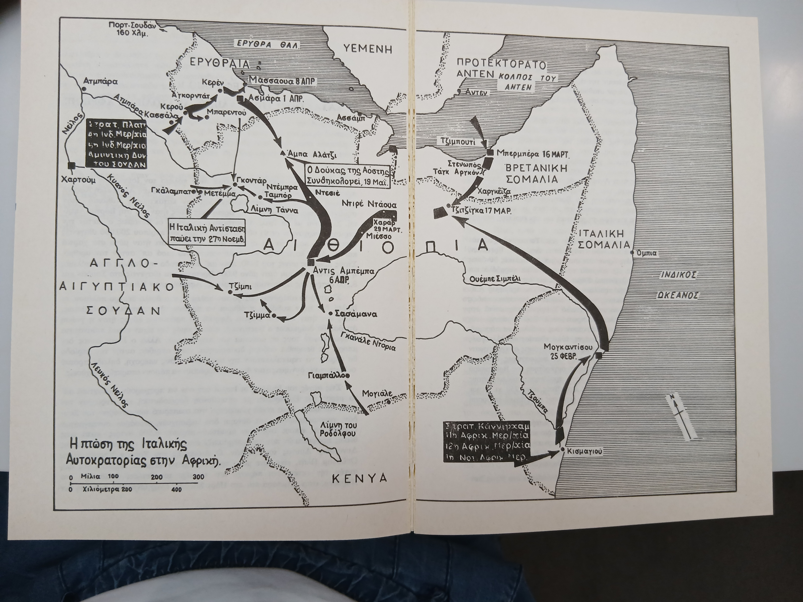
2^{ος} λόχος Ημιονηγών
Λοχίας : Sadreddin Çavuş
Στο στρατόπεδο της περιοχής Bir Hasan στη Βηρυτό, συνολικής δυνάμεως 350 ανδρών, είναι εγκατεστημένος ο 2ος Λόχος Ημιονηγών, με κάθε στρατιώτη να έχει την ευθύνη για τη συντήρηση δύο ημιόνων (μουλαριών).
Η γνώση της αγγλικής γλώσσας επέτρεψε στον Mehmet Ali İzmen να αναλάβει καθήκοντα ιπποκόμου.
Κατόπιν ατυχήματος και πτώσης από ίππο, διακομίστηκε στο Νοσοκομείο της Τρίπολης, όπου υποβλήθηκε σε χειρουργική επέμβαση στον αστράγαλο.
Μετά την αποθεραπεία του, συνέχισε να απασχολείται με τη φροντίδα των μουλαριών.
Ιδιαίτερη νότα στην καθημερινότητα του στρατοπέδου αποτελούσαν δύο μαϊμούδες, οι οποίες είχαν μεταφερθεί εκεί ως λάφυρα από το μέτωπο της Αβησσυνίας (Κερέν).
Hart Liddell, Ιστορία του Δευτέρου Παγκοσμίου Πολέμου, Έκδοση του 7ου ΕΓ/ΓΕΣ, Αθήνα 1988, σ. 150-151.
Mehmet Ali İzmen, II. dünya savași ve kibrislilarin katki, Κερύνεια 2005, σ. 82-84.

Slide 30
VIII. Η γυναικεία παρουσία στην καθημερινότητα του πολέμου

Slide 31
Γεώργιος Πέτρου
Mehmet Ali İzmen
[…]Την 3^{η} ημέρα ήλθε μία νοσοκόμα, ήτο νοσοκόμα εις ένα γιατρό, και μου είπε να πάω μαζί της να με εξετάσει ο γιατρός. Την έλεγαν Ελένη Κωνσταντινοπολίτισσαν. Φυσικά ήτο σταλμένη από την οργάνωση. Πήγα, με εξέτασε ο γιατρός, με βρήκε πολύ καλά, αλλά, μου είπε, ότι ήμουν πολύ αδύνατος και κόντεψε να πάθω από ασιτία. Σύστησε δε εις την νοσοκόμα την Ελένη να με πάρει σε διάφορα σπίτια να μου δώσουν τροφή για να δυναμώσω.[…] «Τώρα θα πάμε εις το σπίτι της θείας μου και αν εις τον δρόμον μας ρωτήσει κανένας να λέμε ότι είμεθα αρραβωνιασμένοι» […]πηγαίναμε μαζί σε διάφορα σπίτια που τα ήξερε η Ελένη και μου σύστησαν να πηγαίνω τακτικά όταν χρειαζόμουν κάτι να μου δίνουν.
Οι σερβιτόρες στο χωριό Sğarta (Λίβανος), οι οποίες αλληλοεπιδρούν με το χιούμορ και τα πειράγματα των στρατιωτών. (σελ. 84)
Οι ιερόδουλες στον ελαιώνα πλησίον του στρατοπέδου. Παρά τις ρητές απαγορεύσεις της διοίκησης, σε περίπτωση επαφής μαζί τους, η χρήση ειδικής προστατευτικής κρέμας αποτελούσε επιβεβλημένο ιατρικό μέτρο για την αποτροπή αφροδίσιων νοσημάτων. (σελ. 85)
Οι ιερόδουλες της Αλεξάνδρειας, οι οποίες περιγράφονται από τον συγγραφέα ως "πιο καθαρές". (σελ. 85)
Η περίπτωση του Ιορδάνη από τη Λάρνακα, ο οποίος ερωτεύτηκε και παντρεύτηκε μια γυναίκα από το χωριό Katana της Συρίας, με την οποία επαναπατρίστηκε μεταπολεμικά στην Κύπρο. (σελ. 86)
Πέτρος Παπαπολυβίου, Αναζητώντας την ελευθερία : ένας Κύπριος στρατιώτης του βρετανικού στρατού στην κατοχική Θεσσαλονίκη και Χαλκιδική, 1941-1942, Επίκεντρο, Αθήνα 2009, σελ. 183.
Mehmet Ali İzmen, II. dünya savași ve kibrislilarin katki, Κερύνεια 2005, σ. 84-86.

Slide 32
IX. Εκτός μάχης

Slide 33
Γεώργιος Πέτρου
Mehmet Ali İzmen
Το παιχνίδι δύο στρατιωτών με ένα όπλο έμελλε να αποβεί μοιραίο για τον Κυριάκο από την Τσάδα, ο οποίος έχασε τη ζωή του όταν αυτό εκπυρσοκρότησε. Μετά την ταφή του άτυχου νέου στο στρατιωτικό νεκροταφείο, οι αρχές απέδωσαν την ευθύνη στον 15χρονο Ahmet Cemal από την Πόλη Χρυσοχούς. Αν και καταδικάστηκε σε τρεις μήνες φυλάκιση, εξέτισε μόλις 15 ημέρες, καθώς αποφυλακίστηκε πρόωρα για να σταλεί στο πολεμικό μέτωπο της Ιταλίας.
Ahmet Cemal (CY 18515) Ημέρα κατάταξης : 05/11/1942 Υπηρέτησε και στην Κ.Ε.Δ. CVF 2560
Πέτρος Παπαπολυβίου, Οι Κύπριοι εθελοντές του Β' Παγκοσμίου Πολέμου: τα μητρώα, οι κατάλογοι και ο φόρος του αίματος, Πολιτιστικές Υπηρεσίες, Λευκωσία 2012, σελ. 311.
[…]Όταν προχώρησα κάπου 1 ½ χιλιόμετρο, αντιλήφθηκα τον Κυπραίο πάνω ψηλά, καμιά 300αριά μέτρα περίπου και κατέβαινε τρέχοντα. Όταν με είδε άρχισε να τρέχει πιο ψηλά. Του φώναξα πού πηγαίνει, και μου είπε ότι τον έστειλαν οι άλλοι να κοιτάξει πώς είναι ο άρρωστος και αν μπορεί να τον οδηγήσει πάνω στο βουνό. Του είπα εγώ να περιμένει να τον πλησιάσω, αυτός όμως άρχισε να τρέχει έως ότου τον έχασα. Εγώ αμέσως αντιλήφθηκα ότι κάτι έκανε αυτός. Πάντως υποψιάσθηκα ότι πήρε τα χρήματα. Αμέσως έτρεξα, πήγα κοντά εις τους άλλους και τους βρήκα όλους και κοιμόντουσαν. Τους ξύπνησα αμέσως και τους ρώτησα για τα χρήματα. Αμέσως δε ο Λεν ο Αυστραλός, ο οποίος τα βαστούσε όλα, έτρεξε. […]. Κοιτάξαμε και δεν τα βρήκαμε και φυσικά καταλάβαμε ότι μας τα έκλεψε ο Κυπραίος και έφυγε.
Πέτρος Παπαπολυβίου, Αναζητώντας την ελευθερία : ένας Κύπριος στρατιώτης του βρετανικού στρατού στην κατοχική Θεσσαλονίκη και Χαλκιδική, 1941-1942, Επίκεντρο, Αθήνα 2009, σελ. 210.
Mehmet Ali İzmen, II. dünya savași ve kibrislilarin katki, Κερύνεια 2005, σελ. 88.

Slide 34
X. Αναζητώντας την Ελευθερία

Slide 35
Γεώργιος Πέτρου
Mehmet Ali İzmen
[…] Η διαταγή δε ήτο, «Η Αυτού Μεγαλειότης ο Βασιλεύς της Αγγλίας Γεώργιος ευηρεστήθη να απονείμει το μετάλλιον Μιλίταρι Μέταλ Μ.Μ. εις τον οπλίτην Γεώργιον Πέτρου Νο. 2089 Σάιπρους Ρέτζιμεντ, διά λόγους ανδρείας και αξίας και διατάσσει το μετάλλιον να του αποδοθεί από τον Κυβερνήτην της Κύπρου // [χφ. 105 ] ή από τον Αρχιστράτηγον της Μέση Ανατολής».
Η μονάδα, η οποία αρχικά λειτουργούσε ως 2ος Λόχος Ημιονηγών, μετονομάστηκε στη συνέχεια σε 619 Pack Transport Company/ 619ος Λόχος Μεταγωγικών Υποζυγίων.
Ο Mehmet Ali İzmen υπηρέτησε στο γραφείο και στο νοσοκομείο του στρατοπέδου, όπου εργάστηκε μαζί με τον φαρμακοποιό Ευάγγελο.
Το όνομα του Mehmet Ali İzmen συμπεριλαμβανόταν στον κατάλογο των στρατιωτών που θα στελέχωναν τη μονάδα για την απόβαση στη Σικελία.
Πέτρος Παπαπολυβίου, Αναζητώντας την ελευθερία : ένας Κύπριος στρατιώτης του βρετανικού στρατού στην κατοχική Θεσσαλονίκη και Χαλκιδική, 1941-1942, Επίκεντρο, Αθήνα 2009, σελ. 285.
Mehmet Ali İzmen, II. dünya savași ve kibrislilarin katki, Κερύνεια 2005, σ. 88-89.

Slide 36
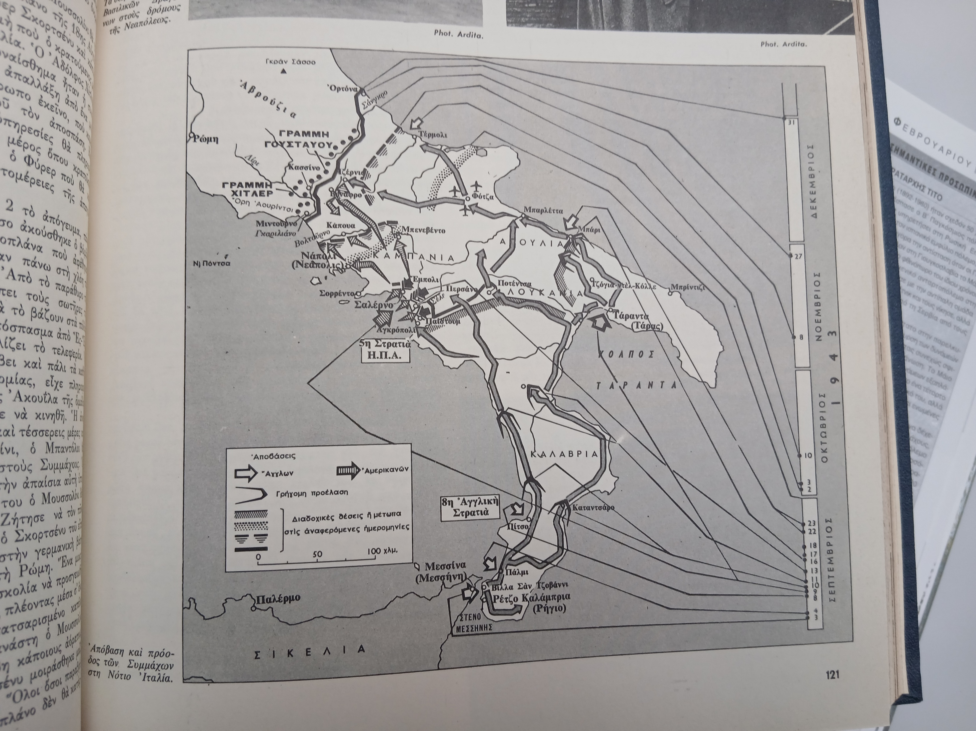
Mehmet Ali İzmen
Μέτωπο του Κασίνο
Τα μουλάρια που τραυματίζονταν σοβαρά και δεν μπορούσαν να θεραπευτούν θανατώνονταν, και το συκώτι τους δινόταν στους στρατιώτες ως τροφή για να επιβιώσουν
Στην περιοχή της Τσεζένα, η οποία δοκιμαζόταν σκληρά από τις αεροπορικές επιθέσεις :
Καταφύγιο στα χαρακώματα
Η μεταφορά πυρομαχικών και εφοδίων γινόταν με μουλάρια κατά τις νυχτερινές ώρες.
Στο Μπάρι, ο 1ος και ο 2ος Λόχος Ημιονηγών (618& 619)
Λιμάνι του Πορτ Σάιντ/ Port Said (Αίγυπτος)
Σιδηροδρομικός Σταθμός
Γάζα
Άφιξη στο λιμάνι του Παλέρμο στη Σικελία
22 Ιανουαρίου 1944
Αγκόνα
1944
Ραιημόν Καρτιέ, Ιστορία του Δευτέρου Παγκοσμίου Πολέμου, τ.Β’ , Πάπυρος, Αθήνα 1966, σελ. 121.
Mehmet Ali İzmen, II. dünya savași ve kibrislilarin katki, Κερύνεια 2005, σ. 89-90.

Slide 37
XI. Η εργαλειοποίηση της συμμετοχής στον Β' Παγκόσμιο Πόλεμο

Slide 38
Γεώργιος Πέτρου
Mehmet Ali İzmen
[…] Savaş’ ta ölenlerin dökümünü, felaketleri ve Kıbrıslıların Türklerin özverilerini belirttikten sonra Rumların özgürlük hakkı kadar Türk Toplumunun da hakkı olduğunu örnekleri ile vurguladıktan sonra teşekkür ettim.
[…] Αφού αναφέρθηκα στις απώλειες του πολέμου, στις καταστροφές και στις θυσίες των Τουρκοκυπρίων, τόνισα με παραδείγματα ότι η τουρκική κοινότητα έχει το ίδιο δικαίωμα στην ελευθερία με τους Ελληνοκυπρίους,[….]
[…]Βλέπω, αγαπητέ μου αδερφέ, ότι το δέντρον της ελευθερίας απλώνει τους κλώνους του υπεράνω της αγαπητής μας πατρίδος και το μόνον που λαχταρώ είναι να ανταμώσωμεν εκεί να γιορτάσωμεν μαζί με τους φίλους μας τους Άγγλους ελεύθεροι.
Πέτρος Παπαπολυβίου, Αναζητώντας την ελευθερία : ένας Κύπριος στρατιώτης του βρετανικού στρατού στην κατοχική Θεσσαλονίκη και Χαλκιδική, 1941-1942, Επίκεντρο, Αθήνα 2009, σελ. 295.
Mehmet Ali İzmen, II. dünya savași ve kibrislilarin katki, Κερύνεια 2005, σελ. 91.

Slide 39
XΙI. ΑΝΑΛΥΤΙΚΟ ΠΡΟΓΡΑΜΜΑ ΙΣΤΟΡΙΑΣ

Slide 40
ΑΝΑΛΥΤΙΚΟ ΠΡΟΓΡΑΜΜΑ ΙΣΤΟΡΙΑΣ Γ΄ ΓΥΜΝΑΣΙΟΥ
ΕΞΕΤΑΖΟΜΕΝΟ ΜΑΘΗΜΑ
Η ΜΕΤΑΠΟΛΕΜΙΚΗ ΕΠΟΧΗ
Ο Απελευθερωτικός Αγώνας της ΕΟΚΑ (1955 – ΄59) και η Ανακήρυξη της Κυπριακής Δημοκρατίας (1960)
Συζήτηση με θέμα τη διαχρονική προσφορά των Κυπρίων στους αγώνες των Άγγλων και των συμμάχων τους (Α΄ και Β΄ Παγκόσμιος Πόλεμος) και στην αντίστοιχη διάψευση των εθνικών τους πόθων.
Για τη διδασκαλία της παρούσας ενότητας να αξιοποιηθεί το ηχητικό υλικό της διάλεξης «Η συμμετοχή της Κύπρου στον Β΄ Παγκόσμιο Πόλεμο, Ε.Ο.Κ.Α., Κυπριακή Ανεξαρτησία», στα πλαίσια της σειράς Μίλα μου Ιστορικά για το Γυμνάσιο (https://istom.schools.a c.cy/index.php/el/drase is/mila-mou-istorika)
Αναλυτικό Πρόγραμμα

Slide 41
ΑΝΑΛΥΤΙΚΟ ΠΡΟΓΡΑΜΜΑ ΙΣΤΟΡΙΑΣ Γ΄ ΛΥΚΕΙΟΥ ΚΑΤΕΥΘΥΝΣΗ ΕΞΕΤΑΖΟΜΕΝΟ ΜΑΘΗΜΑ
ΚΕΦΑΛΑΙΟ Ε΄
Ο Β΄ ΠΑΓΚΟΣΜΙΟΣ ΠΟΛΕΜΟΣ
Να σχολιάζουν τη συμβολή των Κυπρίων στον Β΄ Παγκόσμιο Πόλεμο. (Α, Β, Γ, Δ, Ε, ΣΤ, Ζ)
Συμβολή των Κυπρίων:
(α) αίτια,
(β) τρόποι συμμετοχής (Κυπριακό Σύνταγμα, Κυπριακή Εθελοντική Δύναμη και άλλες μορφές συμμετοχής),
(γ) οι εθνικοί έρανοι των Κυπρίων (Α.1.3, Α.2.2, Β.1.1-3, Γ.1.1-8, Δ.1.1, Δ.2.1-3, Δ.3.1, Ε.1.1-2, Ε.2.1, ΣΤ.1.1, Ζ.3.1-2)
Αναλυτικό Πρόγραμμα

Slide 42
XIΙI. Βιβλιογραφία :
İzmen Mehmet Ali, II. dünya savași ve kibrislilarin katki, Κερύνεια 2005.
Ζορζοβίλης Ζήνων (επιμ.), Ο Δεύτερος Παγκόσμιος Πόλεμος: σύντομη ιστορία, τόμ. 2, Σύγχρονη Εποχή, Αθήνα 1985.
Καρτιέ Ραιημόν, Ιστορία του Δευτέρου Παγκοσμίου Πολέμου, τ.Β’ , Πάπυρος, Αθήνα 1966.
Liddell Hart, Ιστορία του Δευτέρου Παγκοσμίου Πολέμου, Έκδοση του 7ου ΕΓ/ΓΕΣ, Αθήνα 1988.
Παπαπολυβίου Πέτρος, Αναζητώντας την ελευθερία : ένας Κύπριος στρατιώτης του βρετανικού στρατού στην κατοχική Θεσσαλονίκη και Χαλκιδική, 1941-1942, Επίκεντρο, Αθήνα 2009.
Παπαπολυβίου Πέτρος, Οι Κύπριοι εθελοντές του Β' Παγκοσμίου Πολέμου: τα μητρώα, οι κατάλογοι και ο φόρος του αίματος, Πολιτιστικές Υπηρεσίες, Λευκωσία 2012.

Slide 43
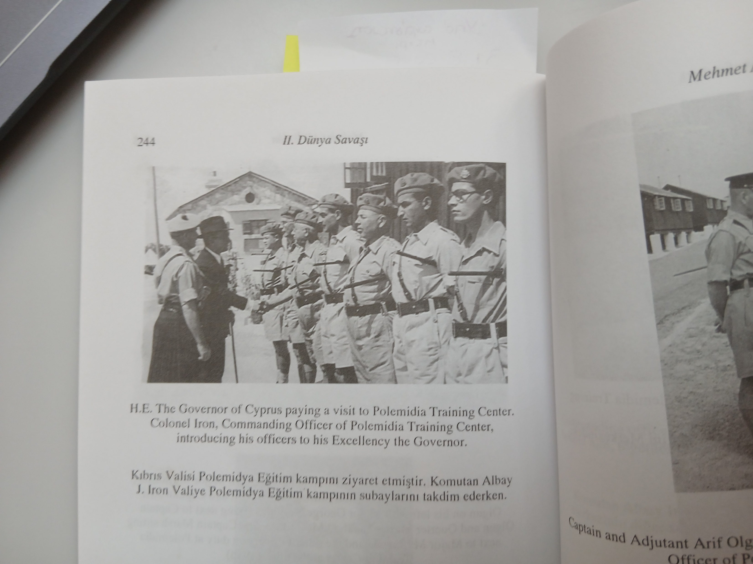
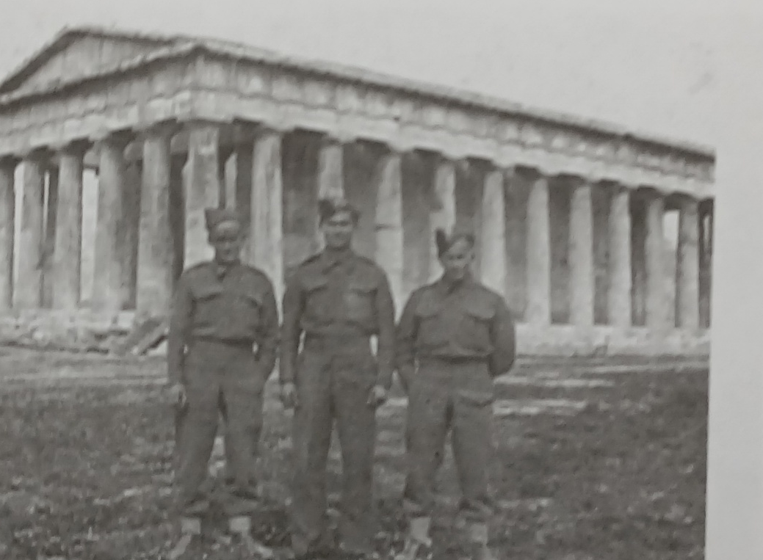
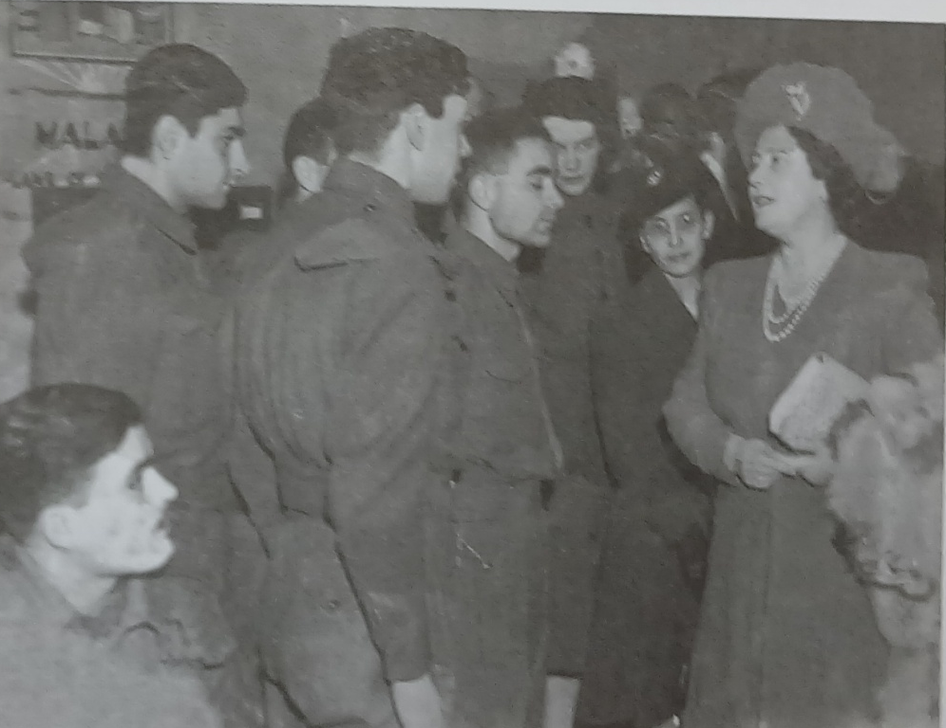
www.e-charalambous.com
Στρατόπεδο Εκπαίδευσης : Πολεμίδια /Λεμεσός
CY 2401 İsmet Hüdaverdi Ακρόπολη / Αθήνα
Ευχαριστώ!
CY 3933 Ali Hasan Karadeniz
Υπήρξε αιχμάλωτος πολέμου σε γερμανικό στρατόπεδο συγκέντρωσης
Δρ Ελένη Χαραλάμπους
elenecharalampous72@gmail.com
https://www.e-charalambous.com
Mehmet Ali İzmen, II. dünya savași ve kibrislilarin katki, Κερύνεια 2005, σ. 244, 263, 276.

